Slide 1

社内限
次世代原子力
～小型炉、核廃棄物、原子力利用～

Slide 2
0
はじめに

Slide 3
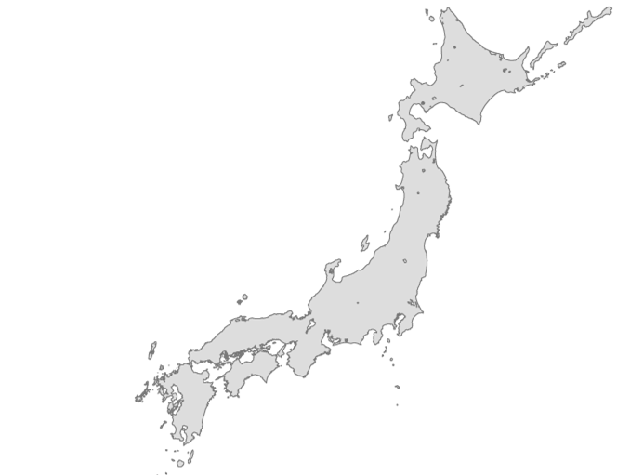



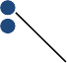


原子力発電所
新規制基準
審査中
再稼働
設置変更許可+理解表明
３基
設置変更許可
３基
(許可日)
未申請
11基 9基
廃炉
24基
10基
(起動日)
(許可日)
(申請日)
110 出力(万kW)
２９ 年数
PWR BWR ABWR
東京電力HD㈱
柏崎刈羽原子力発電所
110 110 110 110 110
３５ ３０ ２８ ２７ ３１
54 121
２８ １５
(2014.8.12)
136 136
２４ ２４
(2017.12.27)
58 58 91
３２ ３０ １１
(2013.7.8)
北海道電力㈱ 泊発電所
北陸電力㈱
志賀原子力発電所
138
電源開発㈱ 大間原子力発電所
日本原子力発電㈱ 敦賀発電所
36 116
３４
(2015.11.5)
(2014.12.16)
139
東京電力HD㈱ 東通原子力発電所
関西電力㈱ 美浜発電所
34 50
83
^{４４} (2021.6.23)
118 118
２９ ２８
110
１５
(2014.6.10)
83
１９
東北電力㈱ 東通原子力発電所
関西電力㈱ 大飯発電所
118 118
52 83
２６
(2020.2.26)
46 78 78 78 78 110
東北電力㈱ 女川原子力発電所
(2018.3.14) (2018.5.9)
関西電力㈱ 高浜発電所
83 83 87 87
４６ ４５ ３６ ３６
東京電力HD㈱ 福島第一原子力発電所
(2016.4.20)
82
３２
(2016.1.29) (2016.2.29)
137
110 110 110 110
中国電力㈱
島根原子力発電所
46
東京電力HD㈱ 福島第二原子力発電所
(2013.12.25) (2018.8.10)
56 118 118
２７ ２４
(2018.3.23) (2018.6.16)
110
４２
(2018.9.26)
54 84 110 114 138
３４ ２７ １６
56
17
日本原子力発電㈱ 東海・東海第二発電所
九州電力㈱
玄海原子力発電所
九州電力㈱
川内原子力発電所
89 89
３７ ３５
四国電力㈱ 伊方発電所
57 57 89
２６
中部電力㈱ 浜岡原子力発電所
停止中
(2015.8.11) (2015.10.15)
(2016.8.12)
(2015.6.16)(2014.2.14)

Slide 4
現役炉の廃炉への道…老朽化した炉を60年利用するのは～
廃炉決定済の18基のうち、周辺設備を解体する第２段階にあるのは６基。
原子炉等を解体する第３段階は、2020年代半ば以降に本格化する見通し。
現在
（年度）
2060
2001
2011
2022
2031
2041
2051
東海
第2段階（周辺設備解体）
第3段階（原子炉等解体）
浜岡①浜岡②
敦賀①美浜①美浜②島根①玄海①伊方①
大飯①
大飯②女川①玄海②伊方②
福島第二①福島第二②福島第二③福島第二④
3

Slide 5
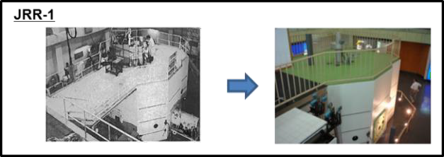
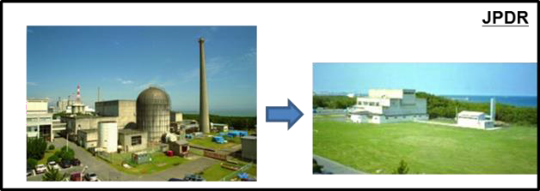
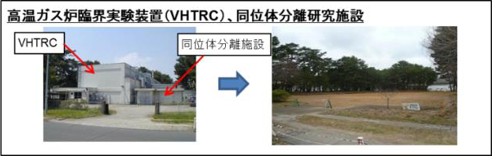
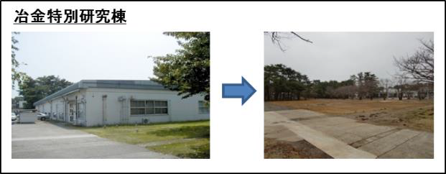
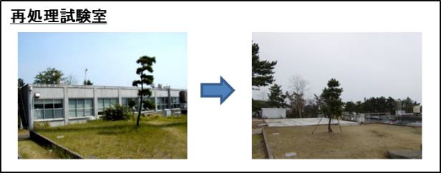
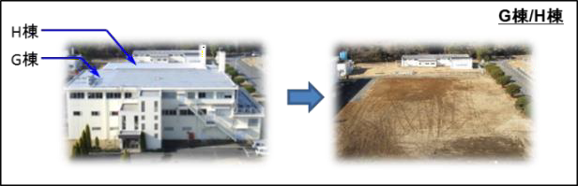
廃止措置（2017年以前）
No. | 施設名 | 施設区分 | 拠点名 | 放射性廃棄物発生量（ｔ） | 費用 （億円） | 解体期間 /建物状況
1 | 水性均質臨界実験装置 （AHCF） | 原子炉 （臨界実験装置） | 原科研 |  |  | 1967年～1979年 建屋再利用
2 | 研究炉1（JRR-1） | 原子炉 | 原科研 |  |  | 1969年～2003年 モニュメント化
3 | 動力試験炉（JPDR） | 原子炉 | 原科研 | 金属：1,190 コンクリ：2,140 | 230 （技術開発含む） | 1982年～2002年 更地化
4 | 材料試験炉臨界実験装置 （JMTRC） | 原子炉 （臨界実験装置） | 原科研 ⇒大洗研 | 金属：6.1不燃：0.1 |  | 1995年～2003年 プールから撤去
5 | 高温ガス炉臨界実験装置 （VHTRC） | 原子炉 (臨界実験装置) | 原科研 | 金属：72コンクリ：1 | 0.8 | 2000年～2010年 更地化
参 | 研究炉３（JRR-3）旧炉心部 | 原子炉 | 原科研 | 金属：400 コンクリ：4200 | 340 | 1985年～1990年 炉心部保管中
6 | 放射性物質放出実験装置 （VEGA） | 使用施設 | 原科研 | 金属：30 コンクリ：2 | 0 （内部実施） | 2005年～2005年 建家再利用
7 | セラミック特研 | 使用施設 | 原科研 | 金属：30コンクリ：2 | 0.3 | 2006年～2008年 更地化
8 | 同位体分離研究施設 | 使用施設 | 原科研 | 金属：18 コンクリ：0.4 | 0.2 | 2008年～2010年 更地化
9 | 冶金特別研究施設 | 使用施設 | 原科研 | 金属：48 コンクリ：121 | 2 | 2007年～2009年 更地化
10 | 再処理試験室 | 使用施設 | 原科研 | 金属：25 コンクリ：142 | 2 | 2008年～2009年 更地化
11 | プルトニウム研究2棟 | 使用施設 | 原科研 | 金属：6 コンクリ：0 | 0.3 | 2008年～2009年 更地化
12 | モックアップ試験室建家 | 使用施設 | 原科研 | 金属：2.8 不燃：246.4 | 3 | 2010年～2014年 更地化
13 14 | G/H棟 | 使用施設 | 核サ研 | 不燃物：150 | 2.6 | 2009年～2013年 更地化
15 | 高性能トカマク開発試験装置 （JFT-2M) | RI施設 | 原科研 |  | 0 （内部実施） | 2008年～2009年 建家利用
16 | 自由電子レーザ（FEL)内装 | RI施設 | 原科研 | 内装設備譲渡 （廃棄物：0） | 0 （相手方負担） | 2009年～2010年 建家利用
17 | FP利用実験棟 | RI施設 | 大洗研 | 金属：17コンクリ：3 | 0.5 | 2010年～2013年 建家利用

Slide 6
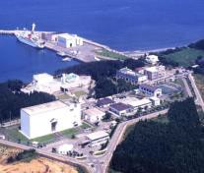
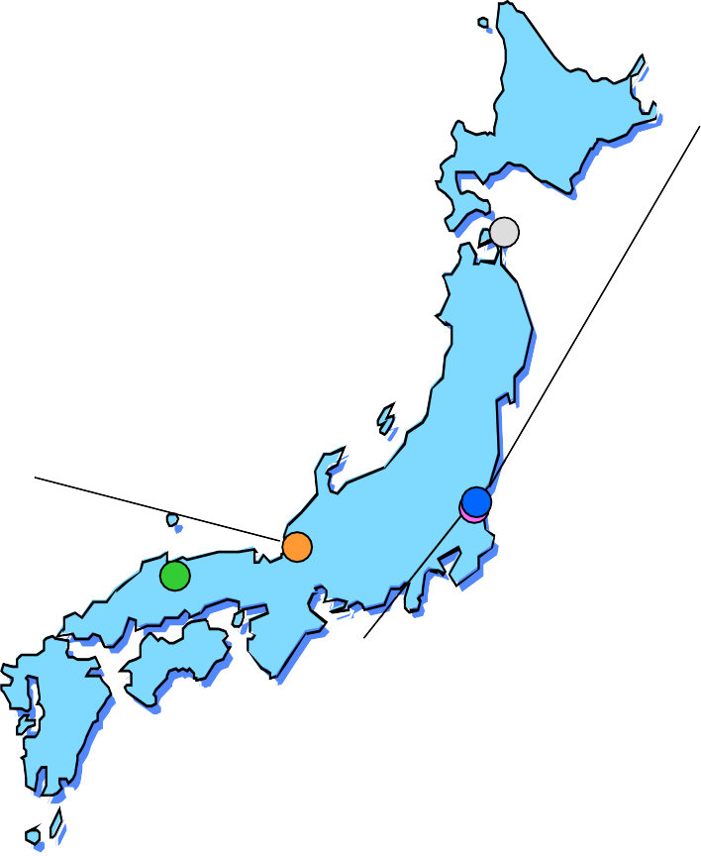
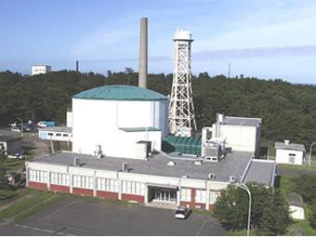
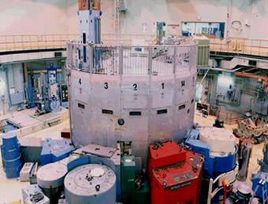
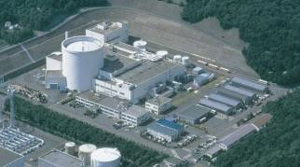
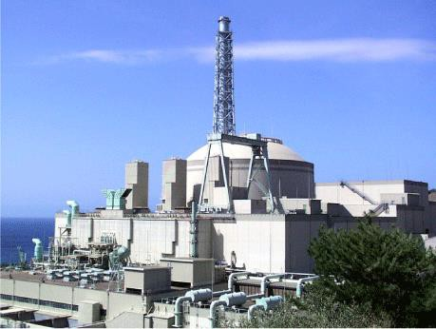
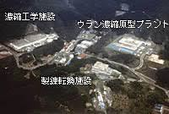
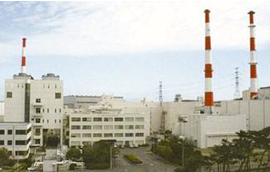
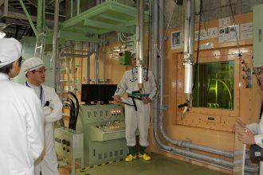
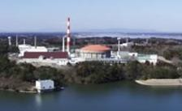
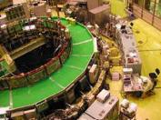
廃止措置の現状（2018年以降）
青森
廃止措置中
原子炉: 1 施設
東海 原科研終了
その他: 3 施設廃止措置中
原子炉: 4 施設
その他: 5 施設
準備中
原子炉: 1 施設
その他: 6 施設
敦賀
廃止措置中
原子炉: 2 施設 （ふげん、もんじゅ）
その他: 1 施設
東海 核サ研終了
その他: 2 施設廃止措置中
再処理施設: 1 施設
その他: 3 施設
大洗
廃止措置中
準備中
その他: 4 施設
人形峠
廃止措置中
その他: 3 施設
準備中
その他: 6 施設
原子炉: 2 施設
その他: 1 施設
2022年4月1日現在 | 状態 | 終了 | 廃止措置中 | 準備中
 | 施設数 | 5 | 23 | 17

Slide 7
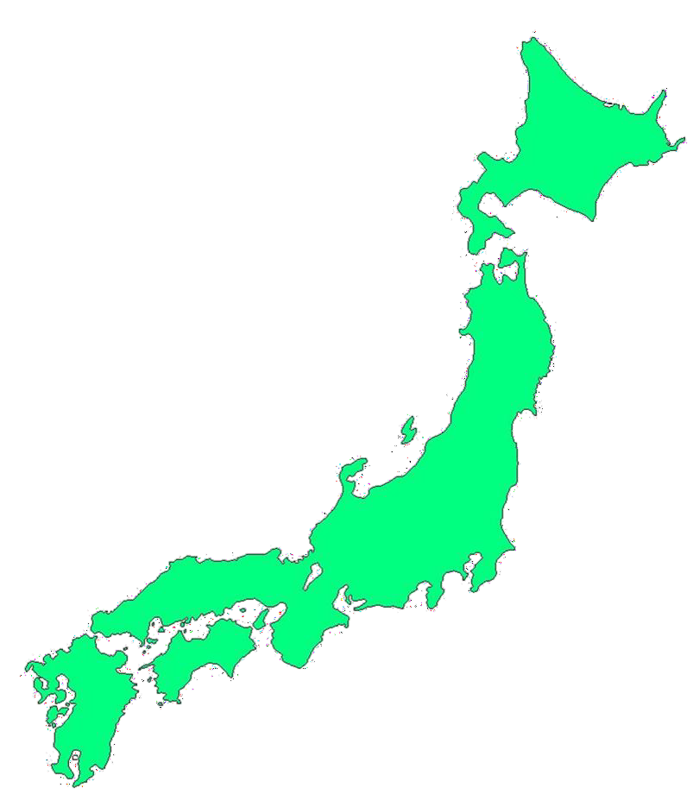
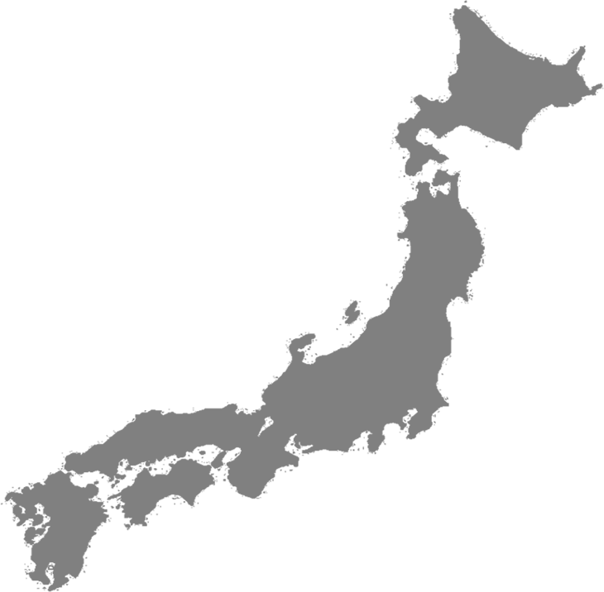
研究用原子炉（赤字は廃止措置中＆準備中）
敦賀
新試験研究炉（検討中）
むつ
原子力船むつ: 36 MW, 1974-1992 (JAEA)
大洗
材料試験炉 (JMTR): 50 MW, 1968-2017
高温工学試験炉 (HTTR): 30 MW, 1998-
高速実験炉「常陽」: 140 MW, 1977-
重水臨界試験装置 (DCA): 1 kW, 1969-2001
東海
(JAEA)
高速中性子源炉「弥生」 : 2 kW, 1971-2011 （東京大学).
定常臨界実験装置 (STACY): 0.2 kW, 1995-
過渡臨界実験装置 (TRACY) :
10 kW, 5000 MW (Pulse), 1995-
軽水臨界実験装置 (TCA): 0.2 kW, 1962-
高速炉臨界実験装置 (FCA): 2 kW, 1967- 2016
研究用原子炉JRR-2: 10 MW, 1960-1996
研究用原子炉JRR-3: 20 MW, 1990-
研究用原子炉JRR-4: 3500 kW, 1965-2013
原子炉安全性研究炉 (NSRR):
300 kW, 23 000 MW (Pulse), 1975-
東大阪
近畿大学原子炉UTR-KINKI: 1 W, 1961-
(JAEA)
川崎
東芝臨界実験装置 (NCA): 0.2 kW, 1963 - 2013
東芝教育訓練用原子炉 (TRR-1): 100 kW, 1962-2001
日立教育訓練用原子炉 (HTR): 100 kW, 1961-1975
武蔵工大炉 TRIGA II: 100 kW, 1963-2003 (東京都市大学)
熊取
京都大学研究用原子炉 (KUR):
5000 kW, 1964-
京都大学臨界集合体実験装置 (KUCA):
0.1 kW,1974-
横須賀
立教大学原子炉TRIGA II (RUR): 100 kW, 1961-2001
赤字：廃止措置準備中あるいは廃止措置中の施設

Slide 8
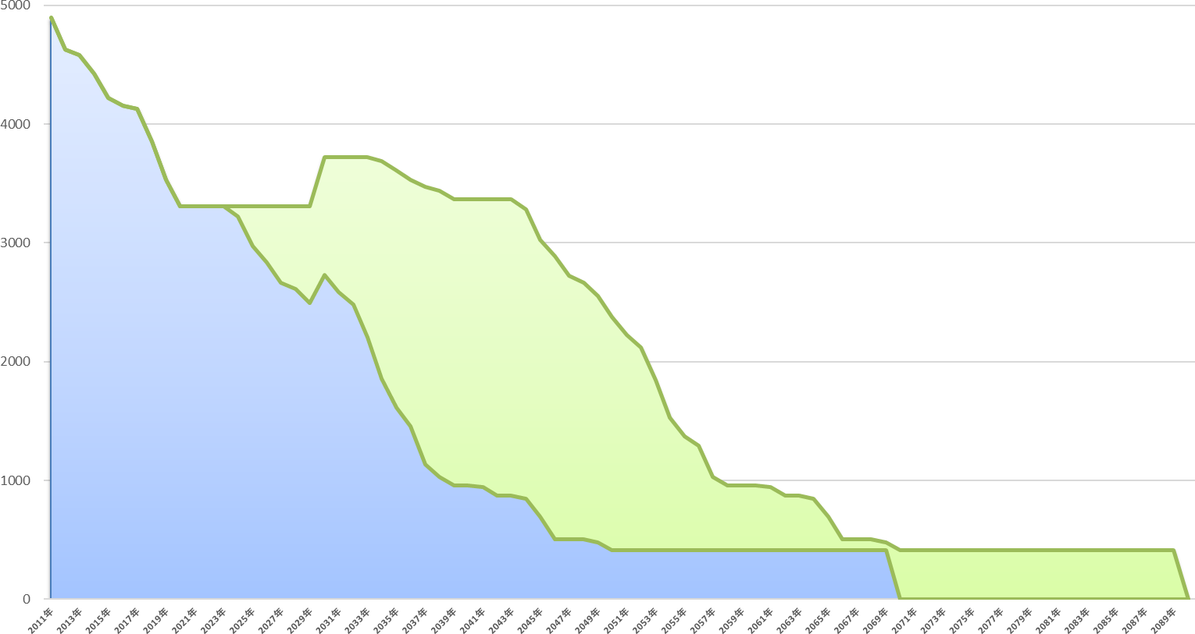
原子力発電の設備容量将来推移
設備容量（万kW）
2030年
36基：3,722万kW
2040年
32基：3,365万kW
2050年
23基：2,374万kW
27基：2,731万kW
2060年
8基：956万kW
8基：956万kW
3基：414万kW
40年運転
60年運転
3基：414万kW

Slide 9
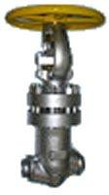









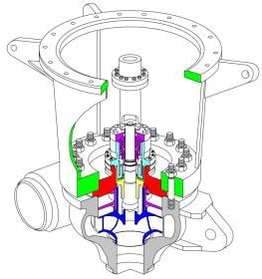


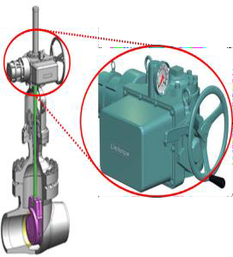
原子力サプライヤー
RPV・タービン・炉内構造物等 冷却材・安全系等 電気・計装等 建設・保守、安全管理
ベローズ弁
タービン
MHI、東芝
タービン部素材 日本製鋼所M&E大平洋製鋼
RPV
MHI、IHI
大型鍛造材
日本製鋼所Ｍ＆Ｅ
ポンプ
MHI、荏原製作所、日立
電業社
関水社、日機装帝国機械製作所
助川電気（電磁ポンプ）
シール等
バルカー
アドバンスシール
信和工業ニチアス
日本ピラー工業
電気系
東芝、三菱電機、
クリハラント
ケーブル
日立金属、古河電工フジクラダイヤケーブル
燃料
NFI
MNF、GNFJ
平田バルブは自社のバルブ事業の強化のために、撤退する2社の原子力事業を吸収し、もんじゅのバルブ製造技術維持。
2次系機器
MHI、東芝、IHI
ツバキ・ナカシマ(送風機)日立造船（タンク）
日阪製作所(熱交換器)
制御棒駆動機構 MHI、東芝、日立制御棒/部素材
日立金属、大同特殊鋼
バルブ
TVE
岡野バルブ製造平田バルブ工業イーグル工業
フジキン 大野ベロー
ウツエバルブ
バルブ部素材
日本ギア（actuator）宮地鉄工所（ボディ）
送配電関係
島津製作所、TMEIC住友電気工業
計測器
横河電機、岡崎製作所助川電気
空調関係
新菱冷熱工業新日本空調 日立プラント
蒸気発生器
MHI
伝熱管
日本製鉄
格納容器 MHI、日立 IHI
炉内構造物
MHI、日立、東芝
給水・排水・復水系オルガノ、荏原製作所栗田工業
ベンカン機工
変圧器
東芝、日立
三菱電機、明電舎
解析・検査関係千代田化工建設非破壊検査
原子力エンジニアリング NESI、ﾀﾞｲﾔｺﾝｻﾙﾀﾝﾄ IHI検査計測
BWR炉PLRポンプ
炉心構成要素
東洋炭素（高純度炭素）富士電機（高温ガス炉・炉心）
炉内構造物部素材
大同特殊鋼、日立金属多摩川精機
放射線関係
ニチアス
スギノマシン
燃料関係設備
富士電機 木村化工機
配管・配管サポート・
保温材
日本製鉄、JFEスチール三和テッキ、日本発条ニチアス、阪和
その他
三菱マテリアル
太平電業、神戸製鋼、原燃輸送、上組、
宇徳、山九ゼネコン各社
（出所）経済産業省 業界団体ヒアリング、各社ヒアリング等
プラントメーカー
機器メーカー
部品・素材メーカー
電動弁のアクチュエータ直流モータ製造甲府明電舎が 2022年の撤退
（ｴﾝｼﾞﾆｱﾘﾝｸﾞ・大型機器・炉内構造物等）
（ポンプ・バルブ等）
（鋳鍛造品・特殊素材等）

Slide 10

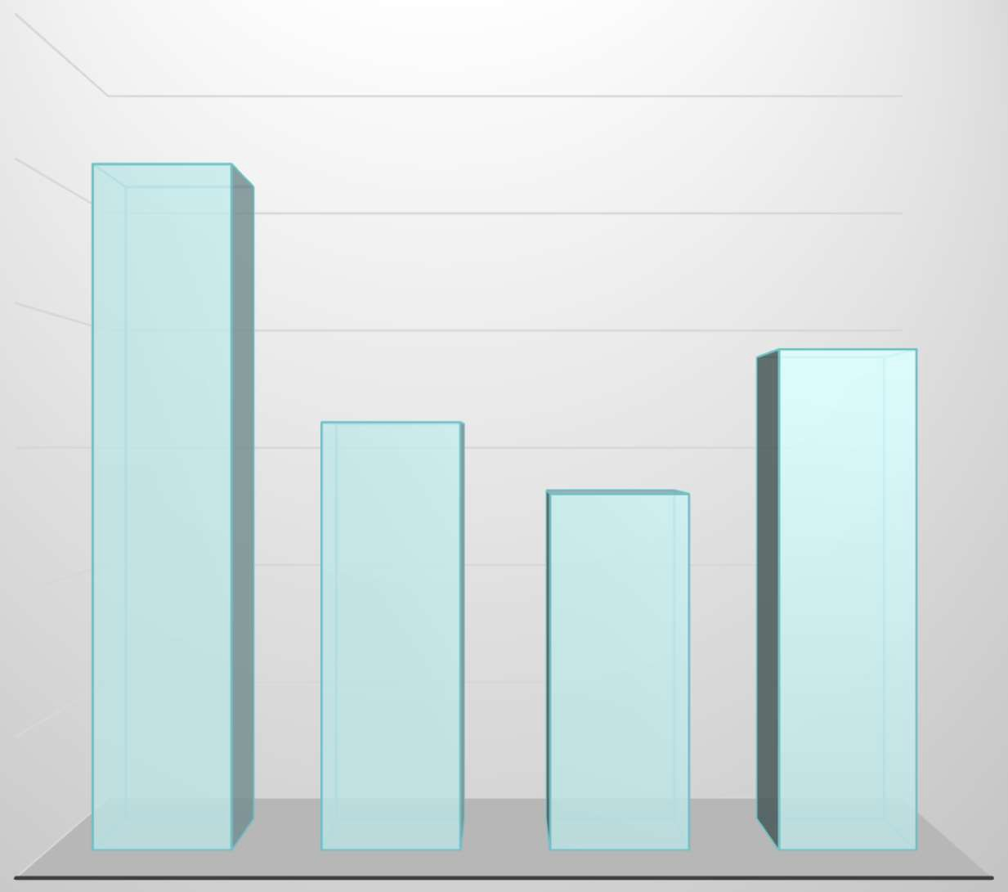
ウラン資源と原子力の持続可能性
大型軽水炉の前提条件
・熱出力：2.86GWt、電気出力：1GWe
・1年間の運転に必要な低濃縮ウラン燃料量：25ton/y
・これを製造するのに必要な天然ウラン量：230ton
・燃料インベントリ：100ton
共通前提条件：
・ウランコスト：<100 US$/lbU₃O₈
・減損ウラン中のU-235濃度：0.25%
・稼働率：80%
120
熱効率：
・大型軽水炉：35%
・SMR：31%
・HTGR：45%
100
濃縮度・取出燃焼度：
・大型軽水炉：4.5%・42GWd/t
・LEU-SMR：5.0%・36GWd/t
・HALEU-SMR：10%・60GWd/t
・HTGR：14%・90GWd/t
400GWe容量を持続できる期間
80
60
40
20
自然循環型SMRは
H/Dの比が大きめ (≒1.3)であり、中性子漏洩大
→燃焼度低
0
HALEU-SMR、HTGRは
燃焼度は高いものの、U濃縮度高
→減損Uまで考慮したU利用率低
大型軽水炉
LEU-SMR
HALEU-SMR
HTGR
既知ウラン量で400GWe分の発電設備容量を持続可能な年数比較

Slide 11
と、言うことで・・・
★F1事故処理、廃炉
高レベル放射性廃棄物の減容化・短寿命化に溶融塩炉を試してみよう。
１０万年保管するって、無理でしょ～
★資源制約
ウラン資源には将来供給に限界が見えている。
遥かに資源量が多いトリウムに注目しても良いかも知れない。
★事業領域開拓
新たに開発する原子炉も興味深いが、ビジネス視点からは、
小型で長期燃料供給が不要な軍用原子炉で新事業領域を開拓？

Slide 12
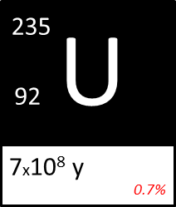
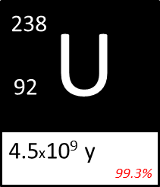
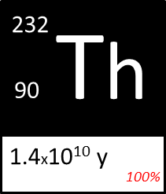
１
小型炉

Slide 13
小型モジュール炉（SMR）
小型モジュール炉（SMR）の特徴は…
出力300MWe以下
電力需要に応じて、モジュール数で出力を変更可能、工場で製造、トラックで輸送
現地で組み上げ、工期の短縮、初期コストの抑制が可能
出力が小さく、冷却機能喪失時に、自然冷却による炉心冷却が可能
出力300MWe以下
電力需要に応じて、モジュール数で出力を変更可能、工場で製造、トラックで輸送
現地で組み上げることで、工期の短縮、初期コストの抑制が可能
出力が小さく、冷却機能喪失時に、自然冷却による炉心冷却が可能
軽水炉 | 既存軽水炉技術に基づくため、技術的なリスクは低い
高温ガス冷却炉 | 発電の他、熱エネルギーを使った水素製造等にも利用
液体金属高速炉 | 従来から高速増殖炉として各国で開発
溶融塩炉 | 液体のトリウム及びウランフッ化物を燃料として使用

Slide 14
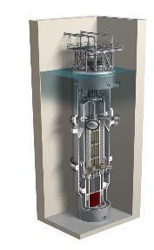
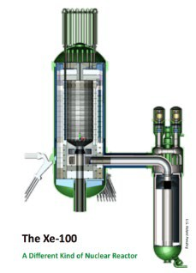
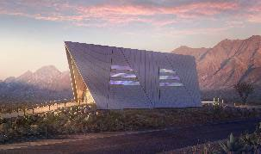
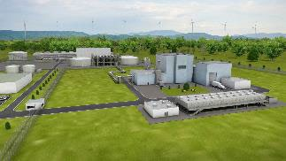
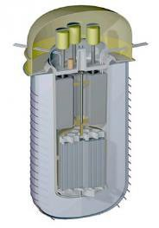
小型炉 種類
多様な市場ニーズを満たすための幅広いサイズと特徴
マイクロ炉
（<20MW）
軽水炉型SMR
<300MW
高温ガス炉
液体金属炉
溶融塩炉
Oklo
約12基を開発中
TerraPowerのNatrium複数基を開発中
NuScale
GEH X-300
Holtec SMR-160
Terrestrial 複数基を開発中
X-energy 複数基を開発中
非水冷
ほとんどが300MW未満、一部は1,000 MWの規模

Slide 15
小型炉の経済性
=
シンプル
小型
固有の
安全性
すぐに利用できる機器
工場で組み立て
より迅速な建設
向上した パフォーマンス
既製の機器
実証済みの パフォーマンス
機器の60-80％
米国のサプライチェーンの成長
より小さな構造
アセンブリ化と現地工事
最新の建設工法
より高い熱効率
設計と建設のベストプラクティス
オペレーショナル・エクセレンス

Slide 16

安全性を高めるシンプルさ
Power Module
自然対流による冷却
パッシブセーフ - 冷却水は自然対流によって炉心内を循環するため、ポンプを必要としない。
熱伝導 - 核反応で温められた水（一次系）は、その熱を蒸気発生器の管の壁を通して伝え、管の中の水（二次系）を加熱して蒸気に変える。この熱伝導によって一次系が冷やされる。
耐震性
地震や航空機の衝撃に強い建屋の地階部分のプール
にモジュールを配置。
シンプル＆スモール
炉心は大型炉心の1/20。
統合された原子炉設計 - 大破断冷却材喪失事故を
排除。
対流 - 核反応によるエネルギーが一次冷却材を加熱、対流と浮力によってライザ内を上昇させる、煙突効果のようなもの。
深層防護
環境への放射性物質の放出を防ぐために、追加
の複数のバリアを設置。
重力 / 浮力 - より冷たい
（高密度な）一次系冷却材が原子炉圧力容器の底に「落下」し、自然循環サイクルを継続。
設計基準事象が炉心露出を引き起こさない、あるいは運転員操作を必要としない。
NuScale Nonproprietary Copyright © 2021 NuScale Power, LLC.

Slide 17
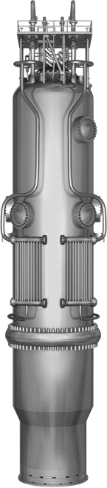
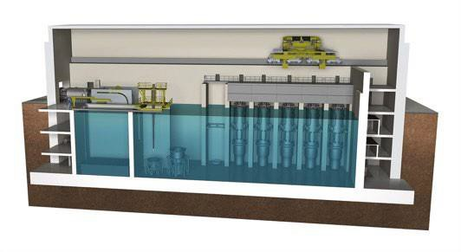
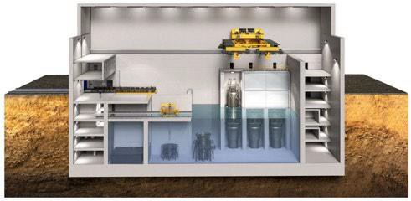
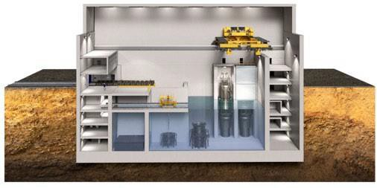
異なる実装（モジュール数）に同一の技術を提供
Nuscale社 Power Moduleを複数基組合せてスケールアップ
6モジュール発電所
12モジュール発電所
6モジュール発電所
12モジュール発電所
462 MWe (グロス)
924 MWe (合計)
運用の柔軟性と比類なき安全性はそのままに、サイズの柔軟性とコストメリットを実現。
1つのモジュールが1つのタービン発電機に蒸気供給するため、1つの軸へのリスク集中を排除。
4モジュール発電所
NuScale Power Module TM
77 MWe (グロス)
様々な条件で実証されたレジリエンス
（ブラックスタート、アイランドモード、耐震性、耐サイバー攻撃、等）。
308 MWe (グロス)
NuScale Nonproprietary Copyright © 2021 NuScale Power, LLC.

Slide 18
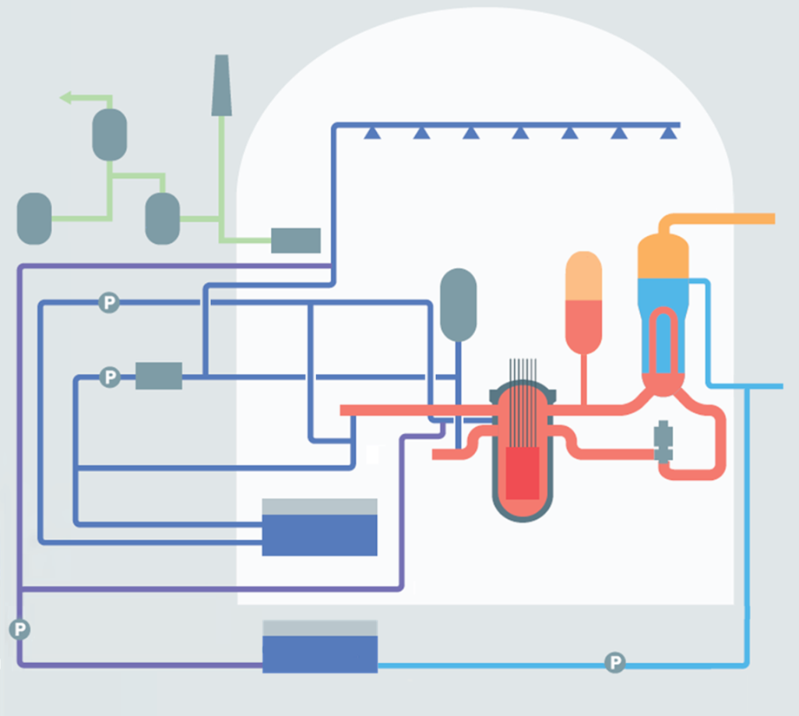




革新軽水炉”SRZ-1200”の特徴（1/8）
シビアアクシデント、航空機衝突、テロ対策、自然災害への対策
地震・津波その他自然災害への対応、大規模航空機衝突・テロ対策、シビアアクシデント対策等の世界最高水準の安全対策に加え、再生可能エネルギーとの共存等の社会ニーズを踏まえたプラント機能向上
セキュリティ高度化
大型航空機衝突対策
放射性物質放出防止
最先端技術を適用したサイバーセキュリティ
航空機衝突に耐えうる格納容器の強靭化
耐震性向上
万一の格納容器ベント時にも放射性希ガスを吸着・捕捉、専用タンク内に閉じ込め、事故の影響を発電所敷地内に限定
地下式構造(岩盤埋込)
原子炉格納容器
津波、その他
自然災害への耐性
冷却・閉じ込め機能強化
格納容器スプレイ
吸着塔
炉心・格納容器冷却システム等の多重性・多様性を強化
※
蒸気発生器
津波・竜巻・台風・火山等の自然災害への耐性を強化
凝縮タンク
高性能蓄圧タンク
加圧器
パッシブ安全設備の導入
(安全注入系)
再生可能エネルギーとの共存
電源を必要としないパッシブ安全設備も用いて炉心冷却、溶融炉心対策
出力調整機能（周波数制御、負荷追従の強化）
(余熱除去系/
格納容器スプレイ系)
原子炉容器
一次冷却材
※ ポンプ
カーボンフリー水素の供給
溶融炉心対策
燃料取替用水ピット
コアキャッチャ
カーボンフリー電力による水素製造（水電解）
万一の炉心溶融時にもデブリを専用設備（コアキャッチャ）に捕捉し、最終障壁である格納容器外への放出を防止
代替炉心注水/
代替スプレイポンプ
補助給水ピット
補助給水ポンプ

Slide 19
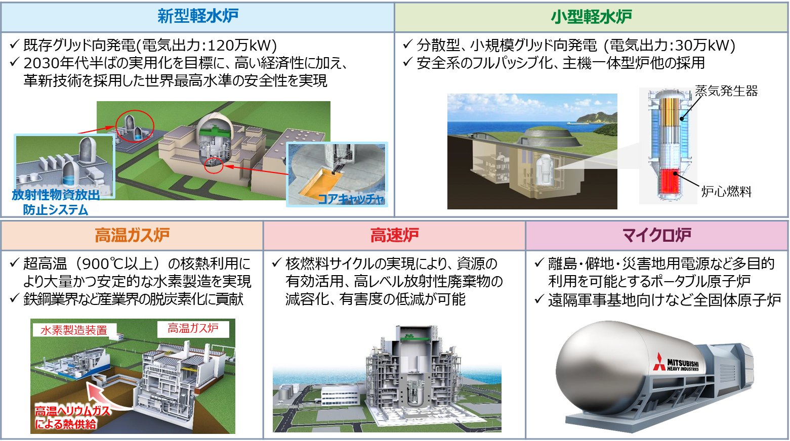
小型炉（SMR）、新型炉、革新炉とか

Slide 20
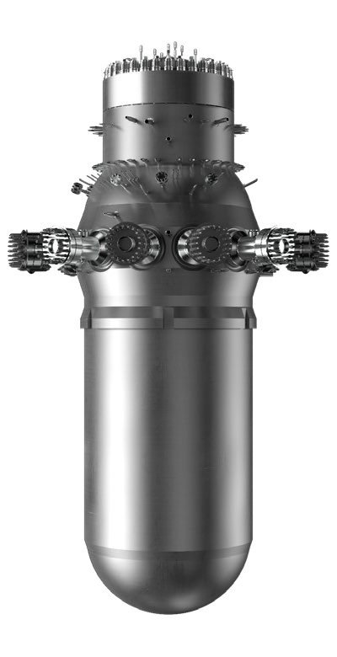
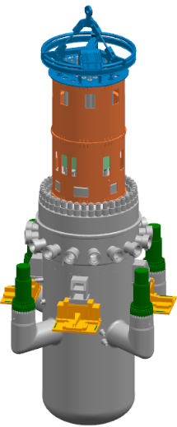
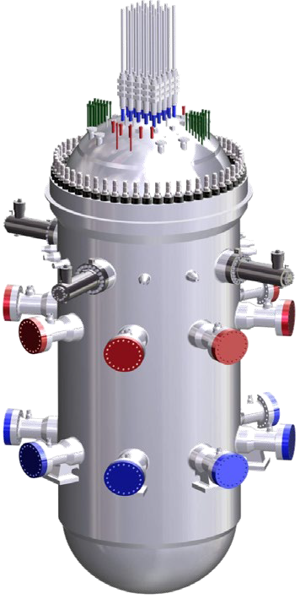
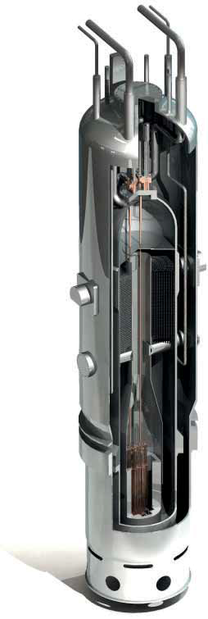
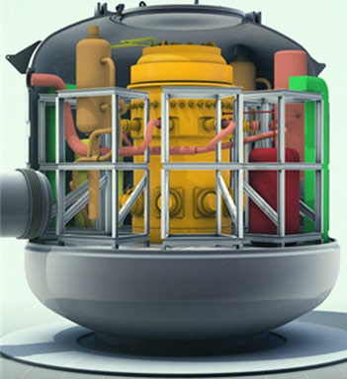
Land-based SMRs
陸上設置の原子炉
CAREM | ACP100 | NUWARD | SMART | NuScale
Design Status: Advanced stage of construction in Atucha site, Argentina | Design Status: Detailed design; received license for construction in July 2019 | Design Status: Conceptual design; Consortium launched in September 2019 | Design Status: Standard Design Approval received in July 2012, Pre- Project Engineering completed | Design Status: Design Certification review completion in 2020, to start construction in 2023
CNEA, Argentina Integral-PWR 100 MWt / 30 MWe Natural Circulation Core Outlet Temp: 326ºC Enrichment: 3.1% (prototype) Refuel interval: 14 months (prototype) | CNNC, China Integral-PWR 385 MWt / 125 MWe Forced circulation Core Outlet Temp: 319.5ºC Enrichment: <4.95% Refuel interval: 24 months | EDF led consortium, France Integral-PWR 540 MWt / 170 MWe x 2 modules Core Outlet Temp: 307ºC Enrichment: <5% Refuel interval: 24 months | Joint Design of KAERI, Republic of Korea with K.A.CARE, Saudi Arabia Integral-PWR 365 MWt / 107 MWe per module Core Outlet Temp: 322ºC Enrichment: <5% Refuel interval: 30 months For Desalination | NuScale Power, LLC, United States of America Integral-PWR Natural Circulation 200 MWt / 60 MWe per module x 12 Modules Core Outlet Temp: 321ºC Enrichment: <4.95% Refuel interval: 24 months

Slide 21
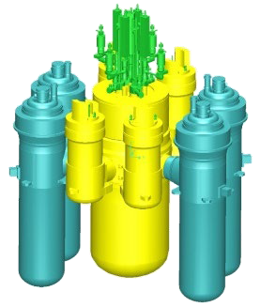
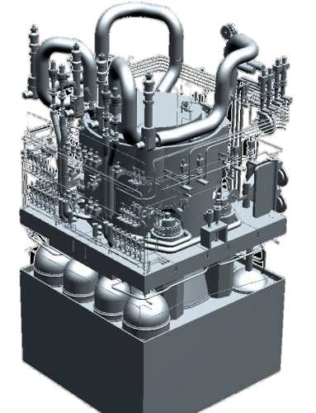
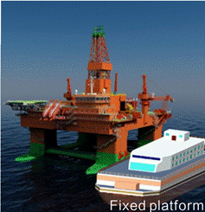
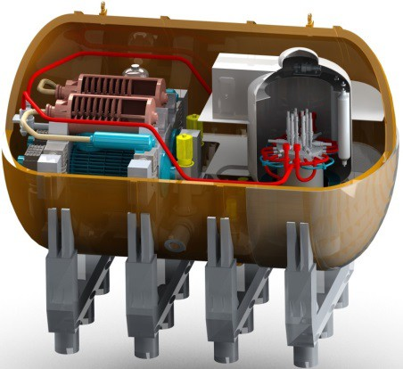
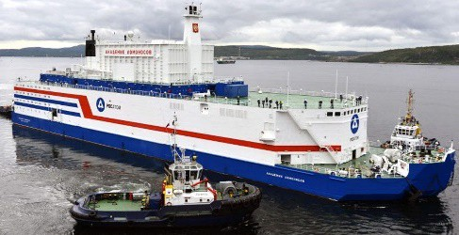
Marine-based SMRs
海洋設置の原子炉
On-Shore Deployment |  | Off-Shore Deployment
KLT-40S | RITM-200M | ACPR-50S | SHELF
Design Status: Full Commercial Operation since May 2020 in the Akademik Lomonosov Floating NPP | Design Status: 6 prototype reactors were manufactured and installed on icebreakers (2 ones are in the process of testing) | Design Status: Completion of conceptual/ program design, preparation of project design. | Design Status: Detailed design underway
OKBM Afrikantov, Russian Federation Compact Loop PWR 150 MWt / 35 MWe per module x 2 modules for the FNPP Core Outlet Temp: 316ºC Enrichment: 18.6% Refuel interval: 36 months Without onsite refuelling Spent fuel take back | OKBM Afrikantov, Russian Federation Integral-PWR 175 MWt / 50 MWe per module Core Outlet Temp: 318ºC Enrichment: <20% Refuel interval: Up to 120 months Without onsite refuelling Spent fuel take back | CGNPC, China Integral-PWR 200 MWt / 50 MWe per module Core Outlet Temp: 321.8ºC Enrichment: <5% Refuel interval: 30 months Whole heap refuelling | NIKIET, Russian Federation Integral-PWR 28.4 MWt / 6.6 MWe per module Core Outlet Temp: 310ºC Enrichment: 19.7% Refuel interval: 6 years (8 for SHELF- M) Without onsite refuelling Spent fuel take back

Slide 22





HTGR-type SMRs
高温ガス炉
HTR-PM | SC-HTGR | GTHTR300 | PBMR-400 | Xe-100
Design Status: Finalizing construction in Shidao Bay for operation by 2021 | Design Status: Conceptual Design | Design Status: Pre-Licensing; Basic Design Completed | Design Status: Preliminary Design Completed, Test Facilities Demonstration | Design Status: Conceptual design development
INET Tsinghua University, China Modular pebble-Bed HTGR 250 MWt / 210 MWe x 2 modules Forced Circulation Core Outlet Temp: 750ºC Enrichment: 8.5% Refuel interval: Online refuelling | Framatome Inc ,United States, France Prismatic-bloc HTGR 625 MWt / 272 MWe per module Forced convection Core Outlet Temp: 750ºC Enrichment: <14.5% avg, 18.5% max Refuel interval: ½ core replaced every 18 months | JAEA, Japan Prismatic HTGR 600 MWt / 100~300 MWe Core Outlet Temp: 850- 950ºC Enrichment: <14% Refuel interval: 48 months Multiple applications | PBMR SOC, Ltd, South Africa Pebble-Bed HTGR Forced Circulation 400 MWt / 165 MWe per module Core Outlet Temp: 900ºC Enrichment: 9.5% Refuel interval: Online refuelling | X-Energy, United States of America Modular Pebble-Bed HTGR Forced Circulation 200 MWt / 75 MWe Core Outlet Temp: 750ºC Enrichment: <15.5% Refuel interval: Online refuelling

Slide 23












高温ガス炉＠大洗 水素製造プラント視察
⾼温⼯学試験研究炉
（HTTR）
⾼温ガス炉によるイノベーション創出
カーボンニュートラル、脱炭素社会
⾼温ガス炉導⼊により、約20％の地球温暖化ガスの放出削減削減（2013年度⽐）に貢献
⽔素製造（⽔素電⼒コジェネ）
⽔素
⾼温ガス炉の特⻑
項⽬ | ⾼温ガス炉 | （参考）軽⽔炉
電気出⼒ （熱出⼒） | 〜30万kW （SMR※） 〜60万kW | 100万kW〜 （⼤型主流） 3,00万kW〜
原⼦炉出⼝温度 | 700℃〜950℃ | 約300℃
⽤途 | 熱利⽤（⽔素製造、 ⾼温蒸気、海⽔淡⽔化、 地域暖房）、発電 | 発電
電⼒
燃料電池⾃動⾞製鉄
⽔素タウン
※ SMR: Small Modular Reactor （⼩型モジュール炉）
安全性（S）
炉⼼溶融しない等の⾼い安全性
エネルギー安定供給（E）
原⼦⼒による⽔素エネルギーの安定供給
経済効率性（E）
熱利⽤率︓約80％ 発電効率︓約50％ 燃料の⾼燃焼度化（120GWd/t）
環境適合性（E）
軽⽔炉の1/4程度の使⽤済燃料発⽣量 炭酸ガス排出量の⼤幅削減へ貢献
⾼温ガス炉
⿊鉛減速ヘリウムガス冷却型原⼦炉（⾼温ガス炉）
⼯業熱利⽤
プロセス熱
電⼒
熱出⼒︓30 ＭＷ
原⼦炉出⼝温度︓950℃(最⾼)
⼀次冷却材圧⼒︓4.0 MPa
⾼温ガス炉
⾼温ガス炉
化学プラント
再エネとのハイブリッド
発電量調整
＋
⾼温ガス炉
⽔素製造

Slide 24





Molten Salt SMRs
熔融塩炉
MCSFR | FUJI | KP-FHR | IMSR | ThorCon
Design Status: Conceptual design in progress, fuel development in testing | Design Status: 3 experimental MSRs were built. Detail design not started | Design Status: Conceptual design in progress | Design Status: Conceptual design complete – basic engineering in progress | Design Status: Complete basic design
Elysium Industries, Canada and United States Molten-salt cooled 100 MWt / 50 MWe Forced Circulation Core Outlet Temp: 610ºC Enrichment: fuel salt contain 10-20% fissile actinide fraction and consume 100% actinide Refuel interval: Online refuelling | ITMSF, Japan-led consortium Molten-salt cooled 450 MWt / 200 MWe Forced Circulation Core Outlet Temp: 704ºC Enrichment: 2% Refuel interval: Continuous operation possible | Kairos Power, LLC, United States Modular, pebble bed, high temperature, salt-cooled reactor 320 MWt / 140 MWe Core Outlet Temp: 650ºC Enrichment: 19.75% Refuel interval: Online refuelling | Terrestrial Energy Inc, United States Molten salt reactor Forced Circulation 440 MWt / 195 MWe Core Outlet Temp: 700ºC Enrichment: <5% Refuel interval: 84 months | ThorCon International, United States Thermal molten salt reactor Forced Circulation 557 MWt / 250 MWe per module Core Outlet Temp: 704ºC Enrichment: 5 – 19.7% Refuel interval: 48 months

Slide 25


熔融塩炉は、核廃棄物処理（減容・短寿命化）に使える？
熔融塩炉が、高レベル放射性廃棄物問題に使えるのでは？ ということでテレストリアル・エナジー社は設立された。
設立の呼びかけ人は、日本女性。
自由民主党の「資源エネルギー戦略調査会」に、CEOを引き連れて講演し、溶融塩炉の知名度を高めた功績は大。
テレストリアル・エナジー社
インドネシアは、日本方式の溶融塩炉を採用。
離島などに小型原子炉を配置。
（出典）Terrestrial Energy
（出典）トリウムテックソリューション資料

Slide 26





Liquid Metal, Fast-Neutron- Spectrum SMRs
液体金属-高速炉
4S | URANUS | BREST-300-OD | EM² | Westinghouse-LFR
Design Status: Detailed design | Design Status: Pre-conceptual design | Design Status: Detailed design with potential start-up in 2026 | Design Status: Conceptual Design | Design Status: Conceptual design
Toshiba, Japan Liquid metal cooled fast reactor (pool type) 30 MWt / 10 MWe Forced Circulation Core Outlet Temp: 510ºC Enrichment: <20% Refuel interval: N/A | UNIST, Republic of Korea Lead-bismuth cooled reactor 60 MWt / 20 MWe Electromagnetic pump Core Outlet Temp: 350ºC Enrichment: 3 radial zones (8, 10 and 12%) Refuel interval: No refuelling | NIKIET, Russian Federation Liquid metal cooled fast reactor 700MWt / 300MWe Core Outlet Temp: 535ºC Enrichment: <14.5% Refuel interval: 900-1500 effective days | General Atomics, United States of America Modular high temperature gas-cooled fast reactor 500 MWt / 265 MWe Core Outlet Temp: 850ºC Enrichment: <14.5% Refuel interval: 360 months | Westinghouse, United States of America Liquid metal cooled fast reactor (pool type) Forced Circulation 950 MWt / 450 MWe Core Outlet Temp: 600ºC Enrichment: <19.75% Refuel interval: 24 months

Slide 27

ロシアの核魚雷は 「鉛ビスマス金属冷却原子炉」 を搭載
スーパーキャビテーション超高速核魚雷（200km）
https://blog-imgs-120.fc2.com/r/y/b/rybachii/18-0302a.png

Slide 28



Microreactors
マイクロリアクター
MoveluX | MMR | eVinci
Design Status: Conceptual design | Design Status: Preliminary Design, under vendor design review with the Canadian CNSC | Design Status: Conceptual Design
Toshiba, Japan Fast Reactor 10 MWt / 3-4 MWe Natural circulation Core Outlet Temp: 680-685ºC Enrichment: <4.8-5% Refuel interval: Continuous | USNC, USA HTGR / micro-reactor / nuclear battery 15 MWt / 5 MWe Core Outlet Temp: 630ºC Enrichment: <9-12% Refuel interval: N/A | Westinghouse, United States of America Heat Pipe cooled 7-12 MWt / 2-3.5 MWe per module Core Outlet Temp: 800ºC Enrichment: 5-19.75% Refuel interval: 36+ months

Slide 29



遠隔の軍事基地向けにマイクロリアクター
Small Rugged Reactor Technologies
燃料は劣化ウランU238に中性子を当てて２度のベータ崩壊を経てプルトニウム239になる。

Slide 30














SMRの開発状況
KARAT-45
KARAT-100
VK-300
➢ 2030年まではVVER、その後は高速炉及び第4世代炉へ移行の計画
RITM-200
RUTA-70
ABV-6E
KLT-40S
RITM-200M
VBER-300
UK SMR
SHELF
Stable Salt Reactor - Wasteburner
ELENA
Stable Salt Reactor – Thermal Spectrum
UNITHERM
GT-MHR
➢ SMRを含む第4世代の先進モジュール炉開発に注力
➢ 2020年までの3年間で4,400万ポンドの予算を確保
MHR-T Reactor/Hydrogen Production Complex
MHR-100
BREST-OD-300
BWRX-300
mPower
NuScale
SMR-160
Westinghouse SMR
SC-HTGR
Xe-100
Micro Modular Reactor
EM2
SUPERSTAR
Westinghouse Lead Fast Reactor
Liquid Fluoride Thorium Reactor
Mk1 PB-FHR
Westinghouse eVinci® Micro Reactor
SVBR-100
 | ACP100
 | CAP200
 | ACPR50S
 | DHR
 | HTR-PM
➢ 高温ガス炉は建設中 、高速炉は2023年運開予定
CAREM | Argentina
IRIS | Multiple coutory
SMART | Republic of Korea
AHTR-100 | South Africa
HTMR-100 | South Africa
PBMR®-400 | South Africa
LFR-AS-200 | Luxembourg
LFR-TL-X | Luxembourg
Integral Molten Salt Reactor | Canada
CMSR | Denmark
Copenhagen Atomics Waste Burner | Denmark
ThorCon | International Consortium
Molten Chloride Salt Fast Reactor | USA and Canada
SEALER | Sweden
➢ 原子力産業の再生支援等を目的にSMR、先進炉開発に注力
➢ NuScale、Terrestrial energyは、2020年代の商用化へ

Slide 31









Status of Deployment Timeline as of Spring 2020
ちょっと古いですが・・・進捗状況
2017 2018 2019 2020 2021 2022 2023 2024 2025 2026 2027 2028 2029 2030
Q1 Q2 Q3 Q4 Q1 Q2 Q3 Q4 Q1 Q2 Q3 Q4 Q1 Q2 Q3 Q4 Q1 Q2 Q3 Q4 Q1 Q2 Q3 Q4 Q1 Q2 Q3 Q4 Q1 Q2 Q3 Q4 Q1 Q2 Q3 Q4 Q1 Q2 Q3 Q4 Q1 Q2 Q3 Q4 Q1 Q2 Q3 Q4 Q1 Q2 Q3 Q4 Q1 Q2 Q3 Q4
Commissioning
Commercial Operation, end of December 2019 ⟶
KLT-40S
Construction from 2012
& Installation of systems
Demonstration Operation⟶
HTR-PM
Construction from 2014, installation & commissioning
Protototype Operation⟶
CAREM25
Licensing
Construction, installation & commissioning
Prototype Operation⟶
ACP100
Design Certification
Construction, installation & commissioning
Commercial Operation⟶
NuScale
Design Approval
Construction Commercial Operation⟶
SMART
Floating NPP, HTGR, integral-PWRs, and multi-module plants

Slide 32

米国の新型炉／小型炉プロジェクト
米国およびカナダで計画中または検討中のプロジェクト>20; 世界全体でのプロジェクト>30

Slide 33
米国の新型炉プロジェクト
開発元 | 事業者/ユーザー | 立地 | サイズ | 運転開始目標
NuScale | UAMPS | 米国 アイダホ州 | 6 @ 77MW | 2029年
 | KGHM Polska Miedz | ポーランド | 6 @ 77MW | 2029年
 | Nuclearelectrica | ルーマニア | 6 @ 77MW | 2028年
GEH BWR X-300 | OPG | カナダ オンタリオ州 | 300 MW | 2028年
 | TVA | 米国 テネシー州 | 300 MW | 2032年
 | Synthos ＆ Orlen | ポーランド | 300 MW（> 10プラント） | 2030年代初頭
Holtec SMR-160 | 未定 | 米国 ニュージャージー州 | 160 MW | 2030年
X-energy Xe-100 | Grant County PUD | 米国 ワシントン州 | 4 @ 80MW | 2027年
TerraPower | Pacific Corp. | ワイオミング | 345-500MW | 2028年
ARC | NB Power | カナダ ニューブランズウィック州 | 100 MW | 2030年
Moltex | NB Power | カナダ ニューブランズウィック州 | 300 MW | 2032年
未定 | SaskPower | カナダ サスカチュワン州 | 〜300 MW（4プラント） | 2032年〜2042年
未定 | Purdue/Duke Energy | 米国 インディアナ州 | 未定 | 未定
©2022 Nuclear Energy Institute

Slide 34
米国の小型炉／試験炉プロジェクト
開発元 | 事業者/ユーザー | 立地 | サイズ | 運転開始目標
Oklo | Oklo | 米国 アイダホ州 | 1.5 MW | 2025年
 | Compass Mining | 未定 | 未定（合計150 MW） | 未定
Ultra Safe Nuclear | Global First / OPG | カナダ CRL | 5 MW | 2025年
 | イリノイ大学 | 米国 イリノイ州 | 5 MW | 2027年
 | Copper Valley (CVEA) | 米国 アラスカ州 | 5 MW | 未定
Westinghouse | 未公表 | カナダ | 5 MW | 2027年
 | Bruce Power | カナダ オンタリオ州 | 5 MW | 2027年
 | ペンシルベニア州立大学 | 米国 | 5 MW | 2027年
Radiant | 未公表 | 米国 アイダホ州 | 1.2 MW | 2026年
未定 | Eielson AFB | 米国 アラスカ州 | 1〜10 MW | 2027年
X-energy or BWXT | DoD SCO | 米国 アイダホ州 | 1.5 MW | 2025年
Kairos Power | Kairos | 米国 テネシー州 | 35 MWth | 2026年
©2022 Nuclear Energy Institute
©2022原子力研究所11

Slide 35

Accelerating advanced reactor demonstration & deployment
続々稼働へ
35

Slide 36
２
核廃棄物

Slide 37











核燃料サイクル
Tokyo Tech
採掘 固化
地層
処分
原子炉
SF貯蔵
再処理
貯蔵
Pu/MA在庫
廃棄物
Pu/MA
燃料製造
①初期燃料組成の決定：燃料製造、天然Uの採掘、U濃縮
②燃焼計算：Okamura explicit method (OEM)
➂使用済燃料の冷却：貯蔵量/組成
④再処理：再度燃料として使用する元素/廃棄物を分離
⑤固化・貯蔵・地層処分：廃棄物発生量、処分場面積、核種移行
NMB4.0コードは公開。

Slide 38


使用済み燃料貯蔵と乾式貯蔵
使用済燃料の乾式貯蔵施設
原発名 | １取替分 | 貯蔵量 | 最大容量
泊 | ５０ | 350 | 1,000
女川 | 60 | 390 | 790
東通 | 30 | 60 | 230
福島第一 | 140 | 1,820 | 2,100
福島第二 | 120 | 1,130 | 1,360
柏崎刈羽 | 230 | 2,210 | 2,910
浜岡 | 100 | 1,090 | 1,740
志賀 | 50 | 120 | 690
美浜 | 50 | 360 | 680
高浜 | 100 | 1,160 | 1,730
大飯 | 110 | 1,350 | 2,020
島根 | 40 | 370 | 600
伊方 | 50 | 550 | 940
玄海 | 90 | 760 | 1,070
川内 | 50 | 850 | 1,290
敦賀 | 40 | 580 | 860
東海第二 | 30 | 370 | 440
合計 | 1,340 | 13,530 | 20,420
六カ所 | ー | 2,700 | 3,000
東電福島第1原発にもあるが3・11の地震･津波でも安全性に全く問題なかった
使用済燃料貯蔵の現状(2010年9月末)
平均６年、最短で2年の余力しかない
六カ所再処理工場ほぼ満杯

Slide 39


厄介なウラン系統の放射性物質
U235→U236→U237→Np237(ネプツニウム:半減期214万年)
（濃縮が必要）
偶数番号のプルトニウムは厄介
U238
→U239→Np239→Pu239→Pu240→Pu241→Pu242→Pu243
軽水炉初期燃料
β崩壊
（電子を放出)
β崩壊
Am243→Am244→Cm244
Am241
（陽子、中性子をそれぞれ2個放出）
α崩壊
(アメリシウム:α崩壊;大きな崩壊熱)→Np237
α崩壊
Pu240
minor actinides
マイナアクチニドを魔法のように消滅させたい！
 | アメリシウム（Am） アルファ崩壊による崩壊熱が大きく、ガラス固化体中MA密度を小さくする必要あり。広い処分施設。
 | ネプツニウム（Np） 半減期が特に長く 「千年、万年」の時間スケ－ルを考える必要がある
 | キュリウム（Cm） アルファ崩壊による発熱が大きく、長い半減期を持つ
マイナアクチニド
（出典）キャノングローバル戦略研究所資料を戦略研編集し掲載

Slide 40


核燃料サイクル→短寿命化＆減容再処理プロセス
軽水炉燃料再処理
MA分離
UO2燃料
軽水炉MOX燃料
高速炉MOX燃料
Molten Salt Reactor
高速炉燃料再処理
高レベル放射性廃棄物の減容処理
短寿命化

Slide 41

軽水炉
軽水炉
大型炉 高圧容器（70気圧から160気圧）
固体燃料（燃料棒あり）
プルトニウム（軍事転用可）
核燃料サイクル（再処理工場が必要）
溶融塩炉
溶融塩炉
小型炉 常圧容器（１気圧）
液体燃料（燃料棒なし）
トリウム（レアアースの残渣から抽出）
「使用済み核燃料」も燃料として使用

Slide 42
ウラン＝トリウム燃料サイクル？
短期ゴミ
（300年）
ウラン
長期ゴミ
（100万年）
ウラン
（２３８）
プルトニウム
短期ゴミ
（300年）
プルトニウム焼却
長期ゴミ
（100万年）
トリウム
（２３２）
プルトニウム

Slide 43





原子燃料トリウムは、中国・インドなどで利用研究
トリウムは、鉄鉱石やモナザイトに含まれる
中国・包頭における深刻な環境汚染
★中国は、上海応用物理研究所でトリウム溶融塩炉
（液体核燃料）を開発中。（小型原子炉）
★モナザイト資源が豊富なインドも開発中。
★トリウム １：200 ウラン
白雲鄂博（バヤンオボー）鉱山
米国は硫酸トリウムを戦略備蓄
米オークリッジ国立研究所の溶融塩炉
MITやベンチャーも溶融塩炉ビジネスに参入

Slide 44






レアアースとトリウム
戦術核兵器
モナザイト精鉱
核弾頭
レアアース鉱山
ボールミル
（２００メッシュ以下）
レアアース採掘残土 （放射能汚染土壌）
六ヶ所村 再処理施設
磨鉱
苛性ソーダ
分解槽
ＩＣＢＭ／ＳＲＢＭ
水
静置槽
上澄液
（モーｱフィルタ）
真空濾過
蒸気
真空結晶
含水酸化物
遠心分離
送配電網
塩酸
ｐＨメーター
抽出槽
プルトニュウム
第三燐酸ソーダ
フィルタープレス
濾過
トリウム残渣
ろ液
洗浄
塩酸 Ｄ２ＥＨＰＡ
ミキサーセトラー
乾燥
Ｎａ_{２}ＣＯ
濃縮釜
トリウム濃縮物
加工工場経由
沈殿槽
塩化希土
ウラン２３３
遠心分離
現在は廃棄されている
トリウム原子炉 ①軽水炉 （固体核燃料） ②溶融塩炉 （液体核燃料）
中・重希土濃縮物

Slide 45



熔融塩炉は、上海応用物理研究所で開発中
上海SINAPの溶融塩冷却炉 （2MW_{th}で始め、その後10MW_{th}に拡張想定）
（出典）http://www.sinap.cas.cn/
中国科学院上海应用物理研究所 沪ICP备05005479号 通信地址：上海800-204邮政信箱(201800) 电话：+86-21-59553998 嘉定园区：嘉定区嘉罗公路2019号（201800） 张江园区：浦东新区张衡路239号（201204）

Slide 46




トリウム溶融塩炉で高レベル使用済み核燃料は消せる～
トリウムを使えば使用済み燃料を消せる。
トリウム溶融塩炉の利用は廃炉ビジネスの「キーワード」
だから世界中が“廃炉ビジネス”を打ち出したトリウム溶融塩炉の開発

Slide 47




民間も放射性廃棄物を保管している・・・これを統合管理できないか？
民間企業などが保有するウラン、トリウムなど放射性物質の総合的管理施設
将来、懸念される東海・東南海・南海地震及びそれに伴う津波などから放射性廃棄物の流出などの災害対策を総合的な管理を実施する。
協賛企業
日本政府
東京電力
国家戦略特区？
民間企業保有 放射能物質（劣化ウラン、トリウム含）
放射性物質総合管理機構？
三井化学／三井金属
移送
溶融塩炉
将来、溶融塩炉が開発された時に放射性物質の減量処理を実施。それまで厳重に保管
福島県内セシウム除染
吸着材であるプルシアンブルーから Ｃｓのみ抽出・濃縮
移送
セシウム１３７の半減期は約３０年なので、その倍としても６０年の保管で無効化する間、保管。
セシウム吸着材 廃棄物
産総研
北海道・中川町

Slide 48
３
原子力利用

Slide 49







Nuclear Battery
C14と放射性メタンによる化学蒸着によりダイヤモンド表面にダイヤモンド被膜を形成させる。
ロシアのニッケル63の核電池（寿命50年）
Notes:
C14を除去するための廃棄物処理が廃棄物をLLWに再分類する場合、1立方メートルあたり43,000ポンド( $ 56,000 )未満のコストは、英国の納税者にとって節約になります。同様に、地質学的処分を必要としないようにグラファイトを処理できれば、より小さな地質処分施設を構築することで大幅に節約できます。”
これらのダイヤモンドバッテリーは、化学蒸着( CVD )と呼ばれるプロセスを使用して製造されています。これは、ダイヤモンドの製造に広く使用されており、水素とメタンの混合プラズマを使用して、ダイヤモンドフィルムを非常に成長させます 高温。
ASPIREの科学者は、放射状同位体Carbon-14を含む放射性メタンを使用して、放射性ダイヤモンドの成長を可能にするためにCVDプロセスを変更しました。

Slide 50


劣化ウラン水素吸蔵
劣化ウランは、立方センチメートルあたり19.1グラムと鉛よりも68.4% 密度が高い特徴がある。
確かに原子番号92番のウランは水素を良く吸って貯蔵してくれそうである。
水素を吸蔵した劣化ウラン (U238) のより良い使用法は、高速炉に入れて中性子を照射して、劣化ウランを燃料として使用し、熱と電力を使用して水素を生成することです。正しく行えば、電力を必要とせずに熱化学的硫黄 - ヨウ素サイクルを使用できる可能性。
https://www.gov.uk/government/publications/longer-duration-energy-storage-demonstration-programme-successful-projects/longer-duration-energy-storage-demonstration-programme-stream-2-phase-2-details-of-successful-projects
Notes:
C14を除去するための廃棄物処理が廃棄物をLLWに再分類する場合、1立方メートルあたり43,000ポンド( $ 56,000 )未満のコストは、英国の納税者にとって節約になります。同様に、地質学的処分を必要としないようにグラファイトを処理できれば、より小さな地質処分施設を構築することで大幅に節約できます。”
これらのダイヤモンドバッテリーは、化学蒸着( CVD )と呼ばれるプロセスを使用して製造されています。これは、ダイヤモンドの製造に広く使用されており、水素とメタンの混合プラズマを使用して、ダイヤモンドフィルムを非常に成長させます 高温。
ASPIREの科学者は、放射状同位体Carbon-14を含む放射性メタンを使用して、放射性ダイヤモンドの成長を可能にするためにCVDプロセスを変更しました。

Slide 51
水素吸蔵ウラン235
U235
重水素
三重水素
Notes:
C14を除去するための廃棄物処理が廃棄物をLLWに再分類する場合、1立方メートルあたり43,000ポンド( $ 56,000 )未満のコストは、英国の納税者にとって節約になります。同様に、地質学的処分を必要としないようにグラファイトを処理できれば、より小さな地質処分施設を構築することで大幅に節約できます。”
これらのダイヤモンドバッテリーは、化学蒸着( CVD )と呼ばれるプロセスを使用して製造されています。これは、ダイヤモンドの製造に広く使用されており、水素とメタンの混合プラズマを使用して、ダイヤモンドフィルムを非常に成長させます 高温。
ASPIREの科学者は、放射状同位体Carbon-14を含む放射性メタンを使用して、放射性ダイヤモンドの成長を可能にするためにCVDプロセスを変更しました。

Slide 52



⁹⁹Moの娘核種である^{99m}Tcは核医学検査薬として
利用。日本は、欧米につぐ世界第3位の消費国であるにもかかわらず、国産化率はゼロ
核医学検査薬テクネチウムTc99
⁹⁹Moは100%外国から輸入
⇒ 欧米の製造用原子炉の老朽化、航空輸送遅滞などの影響。
⁹⁹Moは²³⁵Uを中性子照射により製造
⇒ 核分裂性廃棄物処理及び核不拡散上の問題。
⁹⁹ Moの需要(国別の使用量)
⁹⁹ Mo製造方法

Slide 53



熱核推進ロケット・エンジン
19７0年の熱核エンジン
1950年に構想された
航空機向け溶融塩炉
https://energyeducation.ca/encyclopedia/Aircraft_reactor_experiment
Aircraft Reactor Experiment
(ARE)

Slide 54
軍用原子炉は小型で長期の安定運用で、IAEA監査を受けない
S9G Neuclear Powerplant

Slide 55


成層圏
偵察衛星
通信・測位衛星
戦略ミサイル
戦術ミサイル
対地攻撃ミサイル
新ミサイル防衛？
ドローン群
スウォーム攻撃
榴弾砲弾
大出力レーザー
←レーザー砲のつもり…
レールガン
←水タンク
軍事用原子炉はIAEA監査対象外
安定運用の現役炉を燃料装填済みでリース
25年間燃料交換なしで発電運用
軍用原子炉は地下に建設
大電力を必要とするレーザー兵器、レールガンを地域防御として配備
馬毛島基地（電力＆淡水化）
東千歳駐屯地＆空自千歳基地
大深度地下
300ｍ
ハイパースケールデータ
センター
平時は、周辺地域への無償電力の供給
配電電圧230Vで供給
直流送電、USBタイプC
データセンター向け電力供給
大規模機械学習、デジタル通貨マイニング
電気分解による水素製造
軍事用小型原子炉
S9G

Slide 56





Slide 57


ウクライナの戦訓を活かした新機軸の防衛力強化が必要
https://twitter.com/oleksiireznikov/status/1611449870040109058
https://theins.ru/politika/258264
ロシアはウクライナに対して 16,000 回以上のミサイルと砲撃を実施。
ウクライナ国防省の計算によると、2022年2月23日から2023年1月3日までに、ロシア軍は約4000～５０００発のミサイルを発射。

Slide 58


計算力
電気
質問への応答
テキスト要約
機械翻訳
データ
データ
合成画像
データ
事前学習
学習
済
合成動画
データ
データ
←★出典：https://arxiv.org/pdf/1810.04805.pdf
Bidirectional Encoder Representations from Transformers
（Transformerによる双方向のエンコード表現）

Slide 59
イノベーションには安価で安定した電力が必要
GPT-3が高性能なのは・・・
1750億個ものパラメーターを備えた機械学習モデルに 45テラバイト（TB）、4100億単語からなる巨大な文書を学習させたから～
その学習にはMicrosoft（マイクロソフト）が用意した世界でトップ5に入る規模のスーパーコンピューターを使用している。
CPUコア数28万5000個
GPU：10000個
GPT-3の学習に要する電力は1287メガワット時（MWh）!
ココは発想を変えて、
枯れた軍事用原子炉を速攻導入して、
新興途上国など産業発展に必要な安定電力を供給する・・・

Slide 60




















Scenario for Global Nuclear Capacity, 2035–2060
Former Soviet Union 62–137 GW
Canada 18–26 GW
Eastern Europe 18–45 GW
China 93–482 GW
Western Europe 129–163 GW
Middle East 9–86 GW
Japan 52–66 GW
United States 139–261 GW
South Korea 32–47 GW
Africa 8–88 GW
Latin America 15–74 GW
India 19–277 GW
Southeast Asia 15–147 GW
Australia / NZ 0–11 GW
GCAM policy scenario (450 ppm, stabilizes at dT = 2.25 °C by the end of the century)
Installed capacity in 2035; total 0610 GW Installed capacity in 2060: total 1910 GW

Slide 61
再掲・・・
★F1事故処理、廃炉
高レベル放射性廃棄物の減容化・短寿命化に溶融塩炉を試してみよう。
１０万年保管するって、無理でしょ～
★資源制約
ウラン資源には将来供給に限界が見えている。
遥かに資源量が多いトリウムに注目しても良いかも知れない。
★事業領域開拓
新たに開発する原子炉も興味深いが、ビジネス視点からは、
小型で長期燃料供給が不要な軍用原子炉で新事業領域を開拓？

Slide 62

ありがとうございました。
当レポートに掲載されているあらゆる内容は無断転載・複製を禁じます。
当レポートは信頼できると思われる情報ソースから入手した情報・データに基づき作成していますが、当社はその正確性、完全性、信頼性等を保証するものではありません。当レポートは執筆者の見解に基づき作成されたものであり、当社及び三井物産グループの統一的な見解を示すものではありません。また、当レポートのご利用により、直接的あるいは間接的な不利益・損害が発生したとしても、当社及び三井物産グループは一切責任を負いません。レポートに掲載された内容は予告なしに変更することがあります。

Slide 63


アンケートにご協力をお願い致します。
https://forms.office.com/r/FUGQ1NFepd

Slide 64
Backup Slide

Slide 65


加圧水型軽水炉と溶融塩炉を開発したワインバーグのメッセージ
Our problem is not that our idea is a poor one – rather it is different from the main line, and has too chemical a flavor to be fully appreciated by non-chemists.
-- Alvin Weinberg

Slide 66

熱核推進ロケット・エンジン
Chemical Propulsion Engine
Credit: Available via Research Gate

Slide 67
アクチノイド核種の合成（燃焼）プロセス
★高燃焼度化、リサイクルに伴うMAの蓄積
★MAの高反応度価値
²⁴²Cm
²⁴³Cm
²⁴⁴Cm
²⁴⁵Cm
★高速炉ではすべてのMAが燃料
^{242m}Am
10.1h
152y
6h
(0.16)
²⁴¹Am
²⁴²Am
²⁴³Am
²⁴⁴Am
Puの老化
163d
30y
18.1y
核不拡散上重要
14.9y
16h
(0.84)
4.96h
²³⁸Pu
²³⁹Pu
²⁴⁰Pu
²⁴¹Pu
²⁴²Pu
²⁴³Pu
87.8y
2.12d
2.36d
²³⁶Np
²³⁷Np
²³⁸Np
²³⁹Np
2.25h
6.75d
23.5m
注）青字は主要な熱中性子核分裂性核種:fissile
²³⁴U
²³⁵U
²³⁶U
²³⁷U
²³⁸U
²³⁹U
注）赤字は主要MA核種いずれも核分裂性核種:fissionable
注）青→は、数日以内の短期的崩変
（出典）オーム社「原子力ハンドブック」および高速炉用ORIGEN2断面積ライブラリ（JENDL3.3）

Slide 68























高温ガス炉 全電源喪失でも自然冷却
項⽬ | ⾼温ガス炉 | （参考）軽⽔炉
燃料型式 | セラミックス被覆燃料粒⼦ | ⾦属（ジルカロイ）被覆燃料棒
原⼦炉冷却材 | ヘリウムガス | 軽⽔
減速材 | ⿊鉛 | 軽⽔
セラミックス被覆燃料粒⼦
制御棒
⿊鉛減速材（炉⼼構造材）
耐熱性が⾼く燃料溶融しない
原⼦炉容器
⼤熱容量・⾼熱伝導のため燃料の温度上昇が緩やかで原⼦炉容器外側での放熱で燃料が冷える
放
放熱
燃料核 セラミックス被覆
熱
燃料ピン
被覆の破損度合％
100
1600°Cを超える 2000°Cでもほとんど破損しない
50
燃料ブロック
3000
事故が発⽣しても
短時間で対応する必要がない
許容設計限界（1600ºC）
0
1000
2000 3000
温度（ºC）
燃料温度（
電源や冷却制御棒を挿
⾃然に⽌ま
材の喪失時に
⼊しなくてもり、冷え、
放射性物質が閉じ込められる
2000
被覆燃料を加熱した実験結果
o_{C}
1000
）
１週間程度
ヘリウムガス冷却材
0 ₀
1 2 3 4 5 6 7
化学反応、蒸発しないため
⽔素・⽔蒸気爆発が発⽣しない
HTTR建設時の安全設計⽅針には、その良さが必ずしも反映できていない
冷却材喪失からの経過時間（⽇）
冷却材喪失時の燃料温度（解析結果）

Slide 69


トリウム国家備蓄構想？
希望「トリウム溶融塩炉を熱源とし畑作北限地域での新農業の構築」
主体：トリウム協議会（中川町有志。代表「高見善雄」）
・トリウム溶融塩炉の研究所を誘致したい（中川町）→すぐには無理（亀井）
・トリウム国家備蓄の候補地を探している。それはどうか→可能だ（中川町）
・中川町は1800人。トリウム溶融塩炉を5年前から学習。すでに100回程度の勉強会を開催。
2011年8月28日、亀井の講演会。40人。 原発革命が発端だが古川氏とは別かつ今後も接触なし。
・中川町は２５００ｈａにわたり活断層なし（亀井義昭前町長は地質の専門家）
・レアアース精錬残渣のトリウムは、鉱物資源課も問題を認識しつつも、国内
での国家備蓄には消極的（①自己の責任問題、②今後の利用の不透明さ）
・双日提携の豪ライナスはマレーシアに工場。現地の反対。トリウムが原因
・下記のステップを検討（亀井案）
１．国内で地元自治体了承のもと、トリウム国家備蓄地に名乗り
２．ライナス工場などで発生するトリウムを商社は引き受け、中川町トリウム
倉庫に保管。管理主体は国？商社？町立新会社？（要検討）
３．倉庫の設計等基礎情報はメタ研西川氏に相談（ブラジルの事例熟知）
４．倉庫の施工は地元企業（大掛かりな設備ではない）
５．倉庫の安全保障に自衛隊（防衛省に相談）
６．ノルウェー、ベネズエラ、トルコなど新たな海外権益獲得時に、「鉱石を輸入、隣接自治体（天塩町）に
陸揚げ、新レアアース工場を建設、レアアースは国内企業に販売、トリウムは中川町
トリウム倉庫に保管（いずれは国内・海外利用）」隣接する幌延町はＮＵＭＯによる
深地層処分研究施設。レアアース工場稼動時の課題（化学薬品の利用など）は説明済み。
天塩町は5000トンクラスの港湾施設あり。
７．新たなレアアース生産に伴うトリウム発生前に、「今、日本にゴマンとあるトリウムを集めて保管する」
８．上記と並行し、京都「トリウム研究会（顧問：堀場雅夫）」によるトリウム溶融塩炉開発。
９．発電設備としての開発は京都を拠点に、熱利用を主体とする設備を将来、中川町に？
気候はアイダホ国立研究所（冬－３０度）、地形はチェコ原子力研究所に酷似
将来の研究所設立候補地の周辺は居住者なし。天塩川支流域（チェコも同様）。

Slide 70

























小型炉、新型炉、革新炉とか
新型軽水炉 | 小型軽水炉
既存グリッド向発電(電気出力:120万kW) 2030年代半ばの実用化を目標に、高い経済性に加え、革新技術を採用した世界最高水準の安全性を実現 放射性物資放出 _{コアキャッチャ} 防止システム | 分散型、小規模グリッド向発電 (電気出力:30万kW) 安全系のフルパッシブ化、主機一体型炉他の採用 蒸気発生器 炉心燃料
高温ガス炉 | 高速炉 | マイクロ炉
超高温（900℃以上）の核熱利用により大量かつ安定的な水素製造を実現 鉄鋼業界など産業界の脱炭素化に貢献 水素製造装置 ^{高温ガス炉} 高温ヘリウムガスによる熱供給 | 核燃料サイクルの実現により、資源の有効活用、高レベル放射性廃棄物の減容化、有害度の低減が可能 | 離島・僻地・災害地用電源など多目的利用を可能とするポータブル原子炉 遠隔軍事基地向けなど全固体原子炉

Slide 71

コアテクノロジー：
NuScale Power Module
NuScale Power Module
［2］格納容器
NuScale Power Module™（NPM）には、原子炉容器、蒸気発生器、加圧器、格納容器が一つのパッケージとして含まれる。
［1］原子炉圧力容器
従来の大型原子炉にあった原子炉冷却材ポンプ、大口径配管、その他の系統・機器を排除したシンプルな設計。
各モジュールは250MWt（最大77MWe ）を生成
工場で組み立てられるほど小型で、輸送や設置が簡単
個々のモジュール専用の発電システムにより柔
軟な独立運用を実現
負荷の増加に合わせて増設
12モジュールプラント - 最大924MWe（グロス）
6モジュールプラント - 最大462MWe（グロス）
4モジュールプラント - 最大308MWe（グロス）
［4］ホットレグ・ライザ
［3］炉心
NuScale Nonproprietary Copyright © 2021 NuScale Power, LLC.

Slide 72



大型炉との比較
大型加圧水型軽水炉（PWR）
37m
6モジュール発電所
6モジュール発電所
61m
NuScale
23m
462 MWe (グロス)
グランド
レベル
4モジュール発電所
大型PWR発電所の蒸気発生器
に近いサイズ感
308 MWe (グロス)
NuScale Power Module TM
77 MWe (グロス)

Slide 73





異種炉型の協働的運用
異種炉型の協働運用による核廃棄物への対応
将来の原子力が軽水炉やガス炉等の熱中性子炉と高速炉の複数炉型で構成されることを仮定すると、燃料や消滅対象廃棄物を相互にやり取りする協働系として、燃料維持と廃棄物燃焼を両立できる可能性あり
革新的軽水炉
（大型炉）
ガス炉
革新的軽水炉
（SMR）
高速炉の持つ高い増殖性能は、十分な発電設備容量に到達した時点でやがて不要となり、熱炉向けの燃料生産や、熱炉で発生した廃棄物の核変換に振り向け可能
軽水炉、SMR、ガス炉、高速炉を資源や廃棄物の視点で相互に関連づけた導入シナリオ・サイクル諸量の検討が必要
熱中性子炉
高速炉
第1回革新炉WG(20220420)より

Slide 74



























原子力発電所
【新規建設に向けた方針等】 【既設炉の運転延長に向けた方針等】
エネルギー省「革新的原子炉実証プログラム」等
２炉の建設支援、８炉型の研究開発支援（2020）老朽石炭火力をSMR等で置換可能と分析（2022）
運転期限なし（40年＋20年単位延長）現時点で80年までの運転延長認可は６基 さらに９基について審査中
アメリカ
ジョンソン首相「エネルギー安保戦略」（2022/4） 2050年までに発電割合を25％に、24GWの導入 １基/１年に建設ペース加速へ、支援を抜本拡充
運転期限なし（10年ごとに安全審査)
2035年に40年となるサイズウェル原発で
20年延長を検討中
イギリス
マクロン大統領「新規原子炉計画」（2022/2） 2050年へ大型革新軽水炉14基を建設・検討建設・運営主体の電力会社EDFを完全国有化
運転期限なし（10年ごとに安全審査)
56基中20基が40年超運転へ
運転延長も対象にグリーンファイナンス検討中
フランス
新連立政権「政策協定」公表（2021/12）
新たに2基を建設する方針を表明
運転期限は法律で規定（期間のルールなし）
60年運転認可済の原発の再延長方針を表明
オランダ
尹大統領「エネルギー政策の方向性」（2022/7）
2030年原発割合30％以上、国内2基建設等
運転期限なし（10年ごとに安全審査）既設炉の継続運転手続きの迅速化を表明
韓国
ベルギー
2025年に閉鎖予定だった2基について、
10年間運転延長する方針を決定（2022/3）
2022年に廃止予定の３基について、運転延長を行わない方針を
原発廃止方針の国
ドイツ
一旦決定するも、電力供給への影響について再度精査中

Slide 75

実機スケールの高温溶融塩ループ炉建設＠上海
正門の左脇の農地をつぶして建設サイトを整地
(2014)

Slide 76
内蒙古自治区におけるレアアース＆原子炉開発
中華人民共和国 国務院
中国核工業集団公司
内蒙古自治政府
国家環境保護総局
内蒙古科学技術局
内蒙古国資委
核安全管理司
中核北方核燃料元件公司
包頭市科学技術局
清華大学
包頭鉄鋼希土高技股份 有限公司
監督・指導
ＣＡＮＤＵ炉燃料製造
重水炉用トリウム燃料の開発設計
２００９年６月
トリウム燃料開発技術センター
白雲鄂博 鉱山
泰山第三核電有限公司
ＣＡＮＤＵ炉オーナー
４社契約
Atomic Energy of Canada Limited (AECL) カナダ
中国核動力研究設計院
ＣＡＮＤＵ炉設計
ＣＡＮＤＵ炉設計支援
新型ＣＡＮＤＵ燃料開発 及び トリウム燃料実証プロジェクト
トリウム
ウラン
白雲鄂博鉱山は、中国のトリウム資源の77.3％を占める。 トリウム含有量は0.3％程度。
ＣＡＮＤＵ炉

Slide 77
SMRの特徴と規制評価の視点
施設の大きさ
新しい技術の採用
小さなプラント設置面積
小さな炉心出力（小さな崩壊熱、炉心の安定性、ソースタームの量、等）
受動的冷却（自然循環冷却、重力駆動）
一体設計（一次系のベッセルへの統合）
核分裂生成物に対する障壁数の違い
特有の燃料設計（セラミック材料、溶融塩燃料）
■小さなプラント設置面積
■小さな炉心出力（小さな崩壊熱、炉心の安定性、ソースタームの量、等）
■受動的冷却（自然循環冷却、重力駆動）
■一体設計（一次系のベッセルへの統合）
■核分裂生成物に対する障壁数の違い
■特有の燃料設計（セラミック材料、溶融塩燃料）
モジュール設計
設置、輸送
コンパクトでシンプルな設計（いくつかのシビアアクシデントの排除、構造物が少ない、等）
新たな事故（隣接モジュールの影響、等）
中操スタッフ・機器の共用
複数モジュールの同時故障、等
設置場所（地下、洋上、水中、輸送式、グリッドが未発達な地域への設置、等）
モジュールの輸送（建設段階、運転段階、燃料装荷、等）
■コンパクトでシンプルな設計（いくつかのシビアアクシデントの排除、構造物が少ない、等）
■新たな事故（隣接モジュールの影響、等）
■中操スタッフ・機器の共用
■複数モジュールの同時故障、等
■設置場所（地下、洋上、水中、輸送式、グリッドが未発達な地域への設置、等）
■モジュールの輸送（建設段階、運転段階、燃料装荷、等）
（出所）IAEA SMR Regulator’s Forum, “Pilot Project Report:Considering the Application of a Graded Approach, Defence-in-Depth and Emergency Planning Zone Size for Small Modular Reactors”（2020年9月8日閲覧） https://www.iaea.org/sites/default/files/18/01/smr-rf-report-29012018.pdf

Slide 78

Small Modular Reactors
続々稼働へ
Several SMR designs are expected to be commercially deployed within 5-10 years and ready to contribute to near- term and medium-term emissions reductions
SMRs could see rapidly increasing rates of construction in net zero pathways
Up to 2035, the global SMR market could reach 21 gigawatts
Thereafter, a rapid increase in build rate can be envisaged with construction between 15 and 150 gigawatts per year
Installed Capacity And Cumulative Emissions Avoided
Source: NEA (forthcoming).
78

Slide 79
Small Modular Reactors – Ranges of Sizes and
続々稼働へ
Temperatures
POWER
1600
Steel, glass, ceramic, cement
1400
SMRs vary in size from 1 to 300 megawatts electric
TEMPERATURE
1200
From 285°C to 850°C in the near-term and up to or over 1,000°C in the future
TECHNOLOGY
Output temp. (°C)
1000
EM2
800
Xe-100
HTR-PM
U-battery
₆₀₀ USNC
Kairos
^{IMSR} Alumnium, stea
m meth
ane reforming
Some SMRs are based on Generation III and Light Water
reactor technologies
Other are based on Generation IV and advanced reactor technologies
Westinghouse
Moltex
lead fast reactor
400
NuScale
ARC-100
Chemical
s, amm
onia_{UK}, r_{S}e_{MR}fineries
Akademik Lomonosov
Nuward
200
BWRX-300
Soda ash
FUEL CYCLE
Some SMRS are based on a once-through fuel cycle
Other seek to close the fuel cycle by recycling waste streams to produce new useful fuel and minimize waste streams requiring long-term management and disposal
0
200 250 300
Power Output (MWe)
Paper
0
50
100
150
350
400
450 500
High Temperature Reactors Molten Salt Reactors Floating LWR
Liquid Metal Fast Reactors Gas Fast Reactors
LWR-SMR
Source: NEA (forthcoming).

Slide 80
使用済み核燃料（参考）
使用済燃料対策に関するアクションプラン
平成27年（2015年）10月最終処分関係閣僚会議
･･･安全の確保を大前提として、貯蔵能力の拡大に向けた取り 組みの強化を官民が協力して推進することとする。・・・
（１） 政府と事業者による協議会の設置
（２）事業者に対する「使用済燃料対策推進計画」の策定要請
など
①現状
使用済燃料約18,000トン
貯蔵容量
約24,000トン^{＝約75%}
②主な対策
余裕年数(※)
伊方発電所 ③稼働中
710トン／1,080トン 11年
＋500トン 乾式貯蔵 申請中 → 36年
玄海原子力発電所 ③④稼働中
910トン／1,130トン 3年
＋290トン リラッキング 申請中
＋440トン 乾式貯蔵 申請中 → 14年
東海第二発電所 安全対策工事中
370トン／440トン 3年
180トン既設＋70トン 乾式貯蔵 検査・製造中 → 6年
浜岡原子力発電所 ③④審査中
1,130トン／1,300トン 2年
＋400トン 乾式貯蔵 申請中 → 8年
福島第二原子力発電所 ①ｰ④廃炉
乾式貯蔵 検討中
むつ中間貯蔵施設
＋3,000トン 乾式貯蔵 申請中
使用済燃料対策推進計画
平成30年（2018年）11月
電気事業連合会
・・・事業者全体として、
2020年頃に現在計画されている対策を中心に＋4,000トン程度、
2030年頃に＋2,000トン程度、
合わせて＋6,000トン程度の使用済燃料貯蔵対策を目指していく。
使用済燃料対策推進協議会
構成員：経済産業大臣、資源エネルギー庁長官、電力・ガス事業部長、
電気事業連合会会長、原子力事業者の各社長①平成27年（2015年）11月、②平成28年（2016年）10月、
③平成29年（2017年）10月、④平成30年（2018年）11月
など

Slide 81

小型炉開発
5
NuScale社の予測
2023年～2042年の間に674基～1,682基（約34GW～84GW）の受注見込み
過去の東芝が発表していた受注予測
2008年：2015年までに33基（約36GW）
2016年：2030年度までに45基（約50GW）以上（米WEC単体では65基（約72GW））
⇒実際は8基止まりで、内2基はコストが嵩みすぎて建設中止

Slide 82
次世代炉関連予算
米
2007 | DOE | ARPA-E | R&D
2012 | DOE | SMR Licensing Technical Support | B&W 180 MWe mPower | 111百万ドル
2012 | DOE |  | SRSでの実証SMR計画
2013 | DOE | NuScale |  | 217百万ドル 5年間で
2016 | DOE | SMR Licensing Technical Support | TVA | 36.3百万ドル
2015 | DOE | Gateway for Accelerated Innovation in Nuclear(GAIN) | X-energy, Southern | 80百万ドル
2016 | DOE | GAIN |  | 6.2百万ドル
2018 | DOE |  |  | 60百万ドル
2020 | DOE | Advanced Reactor Demonstration Program (ARDP) |  | 160百万ドル
英
2014 | 国立核研究所 | SMR feasibility study
2016 | DECC | nuclear R&D including SMR |  | 250百万ポンド（5年計）
2018 | BEIS | Advanced Modular Reactor (AMR) Feasibility and Development (F&D) |  | 44百万ポンド
2020 | BEIS | AMR programme |  | 40百万ポンド
カナダ
2018 | カナダ政府 | SMR Roadmap
2020 | 産業科学省 |  | Terrestrial Energy | 20百万カナダドル
2020 | オンタリオ電力 | SMRに関するエンジニアリング作業 | 3社を検討
日本
 | JAEA | 高速炉 |  | ３１１５百万ドル（2010年 ～のみ）
 | JAEA | 高温ガス炉

Slide 83
原子力サプライヤー
構成機器 | 米国 | 英国 | 仏国 | 韓国 | 日本
エンジニアリング | Shaw Group Bechtel | NNB GenCo （EDFエナジーの子会社） | EDF | KEPCO E&C | 三菱重工業 日 立 GE 東芝ESS
燃料 | Westinghouse GE | Springfields Fuels | Framatome | Korea Nuclear Fuel Company | 三菱原子燃料 GNFJ 原子燃料工業
濃縮 | Lousiana Energy Services LLC | URENCO UK | Orano |  | 日本原燃
炉内構造物 | Westinghouse |  | Framatome（旧Valinox） Eiffage | Doosan | 三菱重工業 日立 GE 東芝ESS
原子炉容器 |  |  | Framatome | Doosan | 三菱重工業 IHI
鍛造品 | North American Forgemasters（※） | Sheffield Forgemasters |  | Doosan | 日本製鋼所M&E
格納容器 ・建屋 | Bechtel Newport News Industrial | Bylor | Bouygues | GS E&C、SAMSUNG、 HYUNDAI E&C 、DAEWOO E&C、SK E&C、DAELIM E&C | 三菱重工業 IHI
ポンプ | Curtiss-Wright Hayward Tyler Gardner Davis Nash Flowserve SPX FLOW | Selwood | Framatome アルストム・パワーシステムズ | Doosan CW-Hydro HYOSUNG GOODSPRINGS | 三菱重工業 日立 GE 東芝ESS 荏原製作所 関水社
バルブ | Georgia Transformer Enertech Crane Nuclear Chromalox Inc. | IMI Critical Engineering | アルストム・パワーシステムズ Daher Valco（旧Guichon Valves） Velan | Doosan PK Valve Samshin | TVE 岡野バルブ 平田バルブ
蒸気発生器 |  |  | Framatome Valinox Nucleaire | Doosan | 三菱重工業
蒸気タービン |  |  | アルストム・パワーシステムズ | Doosan | 三菱重工業 東芝ESS
クルゾ・フォルジュ

Slide 84

高レベル放射性廃棄物の長半減核種
（軽水炉UO2燃料;燃焼度43GWd/t)
電中研、井上正氏資料
(プルトニウム（Pu）は99.5%除去、 ヨウ素（I）は1%が高レベル廃液へ移行すると仮定 ）

Slide 85



大深度地下溶融塩炉プラント
浅地中トレンチ処分
地表
高レベル放射性廃棄物の減容処理
短寿命化
原子力発電所
再利用
浅地中ピット処分
クリアランス
以下
～２ｍ
～１0ｍ
産業廃棄物
熔融塩炉
ウラン取扱・
燃料加工施設
極低
LLW
管理型処分
LLW
余裕深度処分
MOX燃料
加工施設
比較的高い
LLW
50～100ｍ
地下300mより深い地層
地層処分相当TRU
廃棄物
使用済燃料再処理施設
短寿命化
Molten Salt Reactor
HLW
高レベル
放射性廃棄物
大深度溶融塩炉プラントシステム
（減容化・短寿命化・消滅処理）
（出典）日本原子力研究開発機構 東海サイクル工学研究所 虎田真一郎（2012年、茨城大学）を修整

Slide 86




原子力世界市場
国際機関の分析によると、原子力の市場規模は、2050年には最大で年間約40兆円程度まで拡大。 そのうち、アジアの旺盛な需要拡大に応える伸び（石炭からのリプレース等）が太宗を占める。
非従来型炉のシェアは、2050年で市場の1/4規模との予測（当面は革新軽水炉が需要増を満たす構図。）
IAEA（国際原子力機関）
世界の原子力設備容量予測
単位：GW=100万kW
NEI（米国原子力エネルギー協会）
世界の原子力市場予測
（※IAEA「高予測」に相当）
【高予測：各国で温暖化対策を拡充】
【低予測：各国の政策が現状維持】
40兆円
792GW
資本費（新設炉）
470GW
新規 建設
新規
393GW 建 設
10兆円
資本費（既設炉）
閉鎖
393GW
閉 鎖 _{新 規}
建設
366GW
394GW
運営費
閉鎖
閉鎖
新規 建設
（運転・保守・燃料等）
2020
2030
2050
2020
2030
2050
（うち地域別の設備容量予測）
南米
アフリカ・中東
ＮＥＩ（米国原子力エネルギー協会）による非従来型炉の市場規模予測
アジア・オセアニア
東欧 西欧
「SMR、マイクロ炉、高温ガス炉、溶融塩炉等の非従来型炉が、より市場 に浸透していけば、これら非従来型の炉は、2050年の市場において、最大 で25％程度を占める可能性がある」
北米

Slide 87



炉型によるウラン使用率
1.4
100
U-235濃縮度 [%]
0.711
1
2
3
4
5
7
10
15
20
1.2
90
1
CANDU炉
80
MAリサイクル
ウラン資源利用率 (%)
ウラン資源利用率 (%)
炉心・ブランケット平均燃焼度向上
回収ロス低減
0.8
70
MOX
初期型
高速炉
0.6
軽水炉
60
回収ロス [%]
現行型
0.1
軽水炉
0.5
1
2
5
0.4
HALEU燃料
50
SMR
HTGR
0.2
40
HTTR
0
0 10 20 30 40 50 60 70 80 90 100
燃焼度 (GWd/t)
30
100 150 200
燃焼度 (GWd/t)
0
50
ワンススルー型熱中性子炉
マルチリサイクル型高速増殖炉

Slide 88

日本の天然ウラン累積使用予測
現在の我が国のウラン購入契約量は、長期契約、短期契約及び製品購入、開発輸入分全てを含め約35万トン
大型軽水炉ワンススルーを継続する場合、2070年頃にはこの量を上回る可能性
ウラン資源の流通制限や価格高騰への懸念
これを回避するには2045年頃からの高速増殖炉導入が必要との評価例
?
大型軽水炉以外のSMR導入は、天然ウランの消費速度を早め、高速炉導入時期に影響
（出所）森 行秀、小野 清、大滝 明、高速炉戦略ロードマップ検討会報告 (2)長期的視点からの検討：高速炉開発の意義
2018 年日本原子力学会秋の大会新型炉部会セッション -2H_PL02-

Slide 89



分離変換技術導入の廃棄物処理への影響
Tokyo Tech
① 2062年高速炉導入
MA分離・ガラス固化体貯蔵
② ①＋MA分離・高速炉核変換
③ ①＋MA分離・高速炉核変換
ガラス固化体貯蔵100年、処分：MPEM3
④ ①＋MA分離・高速炉核変換
ガラス固化体貯蔵150年、処分：MPEM21
Cs/Sr/MA分離・ガラス固化体貯蔵
⑤ ①＋MA分離・高速炉核変換 Cs/Sr分離
⑥ ①＋MA分離・高速炉核変換、Cs/Sr分離、
ガラス固化体貯蔵50年、処分：MPEM3
⑦ ①＋MA分離・高速炉核変換、Cs/Sr分離、ガラス固化体貯蔵50年、処分：MPEM21
処分場面積 km²
①
② ③ ④
MA分離固化体貯蔵
⑤ ⑥ ⑦
Cs/Sr/MA分離固化体貯蔵
基 廃棄体定置方式
本
2150年までに発生する使用済燃料から生じる処分場面積

Slide 90

各国の最終処分への対応

Slide 91




NuScale社の新型炉開発の準備とレビュー
新規に炉を開発するのは面倒くさぃ～
2016年12月、設計認証申請（DCA）完了。
2017年3月、米国原子力規制委員会（NRC）により申請の登録が完了し、審査が開始。
2020年9月にNuScaleは標準設計認可を取得。
DCA申請書のデータ
12,000ページ以上
200万作業時間
50以上のｻﾌﾟﾗｲﾔ/ﾊﾟｰﾄﾅｰ
ﾄﾋﾟｶﾙﾚﾎﾟｰﾄ：14件
800人以上
＄5億以上
NuScale Powerは小型モジュール炉として初めて米国原子力規制委員会の設計認可を取得し、歴史的偉業を達成。
DCAの審査データ
審査期間：42カ月
約200万ページのサポート文書
NRCの審査料金：＄7,000万以上
NuScaleの費用： ＄2億以上
NuScale Nonproprietary Copyright © 2021 NuScale Power, LLC.

Slide 92
技術成熟度（TRL）
TRL（Technology Readiness Level）の定義
技術開発の 相対的レベル | TRL | TRLの定義
システムの運転段階 | TRL 9 | 想定される全ての条件で運転された実システム
システムの試運転段階 | TRL 8 | 試験と実証を通じて完成し性能確認された実システム
 | TRL 7 | フルスケールで、同様な（原型的な）システムを、現実的な環境において実証しているレベル
技術の実証段階 | TRL 6 | 工学規模で、同様な（原型的な）システムを、現実的な環境において検証しているレベル
技術の開発段階 | TRL 5 | 実験室規模で、同様なシステムを、現実的な環境において検証しているレベル
 | TRL 4 | 実験室環境で、機器・サブシステムを検証しているレベル
実現可能性を示すための 研究段階 | TRL 3 | 解析や実験によって、概念の重要な機能・特性を証明しているレベル
 | TRL 2 | 技術概念・その適用性を確認しているレベル
基礎技術の研究段階
 | TRL 1 | 基本原理を確認しているレベル
商用炉
実証炉
※実用段階
原型炉
実験炉
Technology Readiness Assessment Guide, U.S. DOE, DOE G 413.3-4A, 9-15-2011

Slide 93

原子炉冷却材としての液体金属ナトリウム
大気圧で運転
優れた熱伝導性
熱除去系の小型化
高温性能
高い実用性
豊富な経験

Slide 94

熱供給など統合的エネルギー利用
発電サイクルループ
（水）
溶融塩ループ
高温タンク
（硝酸塩）
工業用建設業者の対象
低温タンク
一次系プール
（ナトリウム）
原子炉
原子力建設業者の対象
SUBJECT TO DOE COOPERATIVE AGREEMENT N-ON.E D00E09054
Copyright© 2022 TerraPower, LLC. All Rights Reserved.

Slide 95


Resource availability of Thorium
By-product production of Thorium
トリウム資源
Rare Earths Production
Millions of tons
Year
Source : Mancheri, Sundaresan, Chandrashekar, National Institute of Advanced Studies (India) Report R19-2013, ISBN 978-81-87663-84-3 Data from USGS and British Geological Survey

Slide 96
SMR
Main SMR-LWR designs and their fuel features
SMR | Country | Power (MWe) | Enrichment | Burnup (MWd/t) | Core Fuel Assemblies | Refueling (months)
mPower | USA | 180 | <5.0 | >40,000 | 69 | 48
NuScale | USA | 45 | <4.95 | N/A | 37 | 24
Westinghouse SMR | USA | 225 | <5.0 | >62,000 | 89 | 24
SMR-160 | USA | 160 | 4.95 | 32,000 | N/A | 36-48
Flexblue | France | 160 | 4.5 |  | 77 | 40
ACP-100 | China | 100 | 2.4 – 3.0 | <45,000 | 57 | 24
KLT-40S | Russia | 35 | <20 | 45,400 | 121 | 28
VBER-300 | Russia | 325 | 4.95 | 50,000 | 85 | 72
ABV-6M | Russia | 6 | 19.7 | N/A | 121 | 120-144
RITM-200 | Russia | 50 | <20 | >51,200 | 199 | 54-84
VVER-300 | Russia | 300 | 3.3 – 4.79 | >38,000 | 85 | 18-24
VK-300 | Russia | 250 | 4.0 | 41,400 | 313 | 72
UNITHERM | Russia | 6.6 | 19.75 | 1150 | 265 | 200
RUTA-70 | Russia | ~25 | 3.0 | >25,000 | 91 | 36
SHELF | Russia | 6 | <20 | N/A | N/A | 56
ELENA | Russia | 0.068 | 15.2 | 57,600 | 109 | 300
SMART | South Korea | 100 | <5 | 60,000 | 57 | 36
CAREM-25 | Argentina | 27 | 3.1 | 24,000 | 61 | 14
IRIS | International Consortium | 335 | 4.95 | 65,000 | 89 UO2/MOX | 48
DMS | Japan | 300 | 4.3 | 45,000 | 400 | 24
IMR | Japan | 350 | 4.8 | >40,000 | 97 | 26
World Nuclear Association, 2020, Small Nuclear Power Reactors.
https://www.world-nuclear.org/information-library/nuclear-fuel-cycle/nuclear-power-reactors/small-nuclear-power- reactors.aspx

Slide 97
SMR許認可状況（米国）①
2020年8月現在において、米国では、SMR関連の3件の許認可関連対応が進捗
Oklo社は、非軽水炉で初となるCOL申請を提出
種類 | 申請者 | 対象SMR | タイプ | 状況
DC | NuScale | NuScale | 軽水炉 | 2016/12:DC申請書を提出 2019/12:DCの第4段階レビュー完了 2020/8:DCのレビュー完了、FSER発行
ESP | TVA | NuScale mPower SMR-160 Westinghouse SMR | 軽水炉軽水炉軽水炉軽水炉 | 2016/5:ESP申請書を提出 ※4設計を包絡する内容 2019/12:ESPの発行を承認
COL | Oklo | Aurora （Microreactor） | 小型高速炉 | 2020/3:COL申請提出 2020/6:COL申請受理
DC（設計認証）
:建設・運転許可とは独立して、プラント設計の認証を行う。サイトとは独立した、安全設計等をレビュー
ESP（早期立地許可） :建設・運転許可とは独立して、サイトの許可を行う。立地の安全性（緊急時計画含む）と環境影響をレビュー COL（建設・運転一括認可）:ある特定のサイトにおけるプラントの建設許可と条件付き（ITAAC）運転の認可を行う。
（参考）Pre-application activitiesを実施中。
軽水炉 ・・・ BWXT mPower（BWXT）, SMR-160 (Holtec), BWRX-300（GE Hitachi Nuclear Energy） 非軽水炉 ・・・ General Atomics, X-energy, Karios Power, Terrestrial Energy, TerraPower, Westinghouse
参考）NRC, “Application Review Schedule for the NuScale Design”（2021年1月11日閲覧）https://www.nrc.gov/reactors/new-reactors/smr/nuscale/review-schedule.html 参考）NRC, “Early Site Permit Application - Clinch River Nuclear Site”（2021年1月11日閲覧）https://www.nrc.gov/reactors/new-reactors/smr/clinch-river.html
参考）NRC, “Combined License Application Documents for Aurora – Oklo Power Plant Application” (2021年1月11日閲覧)” https://www.nrc.gov/reactors/new-reactors/col/aurora-oklo/documents.html 参考）NRC, Small Modular Reactors (LWR designs)” (2021年1月11日閲覧)” https://www.nrc.gov/reactors/new-reactors/smr.html
参考）NRC, “Advanced Reactors (non-LWR designs)” (2021年1月11日閲覧)” https://www.nrc.gov/reactors/new-reactors/advanced/details.html#licensing

Slide 98
SMR許認可状況（米国）②
技術の商用化
エネルギー保障、環境、国家安全保障のニーズを満足する技術として原子力イノベーションに関する技術開発、商用化を支援
ベンチャー企業にも、積極的な支援を提供
連邦政府としての取組
2012年:SMR許認可申請支援（LTS）プログラム（$452M）
2017年:先進原子力技術開発資金提供公募（FOA）（$400M）
→ 2024年まで継続の予定
ワンストップ窓口「原子力の技術革新を加速するゲートウェイ（GAIN）」
規制の不確かさ・財政リスクを低減
革新的な原子力技術の商用化支援
規制の不確かさ
財政リスク
連邦政府としての取組:NRC-DOE Joint Initiative - Non-LWR Design Criteria
DOEとNRCで、非軽水炉の一般設計規則:General Design Criteria（GDC）を議論（2013年～）
DOE主導のPhase 1:2014年12月に、非軽水炉の設計規則の構築のガイダンスに関する報告書を発行
NRC主導のPhase 2:DOEの報告書のレビューを実施
→ 2018年4月に、NRCより、「非軽水炉へのGDCの適用に関する規制ガイダンス案」を発行
産業界としての取組:Licensing Modernization Project
事業者（Southern Company）により主導、NEIによる協力と、DOEの費用負担により推進
非軽水炉の先進炉に関して、リスクインフォームド、パフォーマンスベースの設計、許認可を促進、2020年6月に、 NRCは規制ガイド（Regulatory Guide 1.233）を発行（NEI 18-04 Rev. 1をエンドース）
2027年（予定）に、先進炉向け許認可手続きとして10 CFR 53の発行を計画
参考）NRC, “REGULATORY GUIDE 1.233 REVISION 0”（2020年9月8日閲覧）https://www.nrc.gov/docs/ML2009/ML20091L698.pdf

Slide 99

先進炉実証プログアム（ARDP）
先進炉実証プログラム（Advanced Reactor Demonstration Program:ARDP
FY20（2019年10月～2020年9月）歳出法にて新設。DOE原子力局の研究開発予算の4分の1に相当。
支援の理由として、先進炉は温室効果ガスの排出削減、新規雇用創出、強い経済の構築に対する大きなポテンシャルを有していることに加え、先進炉の開発が迅速に進めば、米国が有する、主要な原子力インフラやサプライチェーンの能力が失われる前に、拡大する市場の機会をとらえることができるとしている。
ARDPによる民間への支援は、以下の3つのサブプログラムから成る
 | 先進炉実証 Demonstrations | 実証のためのリスク低減 Risk Reduction | 先進炉コンセプト Concepts
目的 | 炉の建設を支援 | 将来の実証に向けた、技術面・運用面・規制面での課題の解決を支援 | 安全性、運転性、経済性の面で革新的で多様な原子炉構想の計画化を支援
炉の運転開始時期 | 今後5～7年 （～2025年） | 左記＋5年 （～2030年） | 左記＋5～10年 （～2035年）
採択件数 | 2件 | 2～5件 | 2件以上
助成金額（1件） | ≦8000万ドル | ≦3000万ドル | ≦2000万ドル
採択先
2020年10月
Xエナジー
Terra Power
2020年12月
Kairos Power
ウエスティングハウス
BWXT
ホルテック
サザン・カンパニー
2020年12月
ARC
General Atomics
MIT
DOE, ARDP FOA, May 14, 2020（2021年1月11日閲覧）https://www.grants.gov/web/grants/view-opportunity.html?oppId=326997

Slide 100
SMRの開発状況
Reactor Name | Power Rating | Fuel Type | Coolant | Proponent (US based)
Advanced Modular Water Cooled Reactor (SMR)
BWRX-300 | 300 | Oxide | Light water | GE-Hitachi
SMR | 225 | Oxide | Light water | Westinghouse
SMR-160 | 160 | Oxide | Light water | Holtec International
NuScale | 60 (each) | Oxide | Light water | NuScale Power
Advanced Non-Water Cooled Reactors
Molten Chloride Fast Reactor (MCFR) | 1000 | Molten Salt | Molten Salt | TerraPower/Southern Company
Elysium Industries | 1000 | Molten Salt | Molten Salt | Elysium Industries
Traveling Wave Reactor (TWR) | 600 | Metal | Sodium | TerraPower
Power Reactor for Innovative Small Module (PRISM) | 311 | Metal | Sodium | GE-Hitachi
Steam Cycle High Temperature Gas-cooled Reactor (SC HTGR) | 100-300 | TRISO | Helium | Framatome - US
Gas-turbine, Modular Helium-cooled Reactor (GT-MHR) | ~300 | TRISO | Helium | General Atomics
The Do-able Molten Salt Reactor (ThorCon) | 250 | Molten Salt | Molten Salt | Martingale Inc
Liquid Fluoride Thorium Reactor (LFTR) | 250 | Molten Salt | Molten Salt | Flibe Energy
Energy multiplier module (EM2) | 240 | Carbide | Helium | General Atomics
Demonstration Lead-cooled Fast Reactor (LFR) | 210 | Oxide(Nitride) | Lead | Westinghouse
Amphora-Shaped Lead-cooled Fast Reactor (LFR-AS-200) | 200 | Oxide | Lead | Hydromine
Yellowstone | 200 | Molten Salt | Molten Salt | Yellowstone Energy
Integral Molten Salt Reactor (IMSR) | 190 | Molten Salt | Molten Salt | Terrestial Energy
Columbia Basin Consulting Group (CBCG) | ~100 | Oxide (initially) | Lead-bismuth | CBCG
 |  |  | eutectic (LBE)
Advanced Reactor Concept (ARC-100) | 100 | Metal | Sodium | Advanced Reactor Concepts
XE-100 | 48 | Pebble Bed | Helium | X-Energy
Kairos Power Reactor | TBD | Pebble Bed | Molten Salt | Kairos Power
Special Purpose and Microreactors
US Ultra Safe Nuclear | 5-10 | Fully Ceramic Matrix | Helium | US Ultra Safe Nuclear
eVinci Micro Reactor | 0.2-25 | Dispersion | Heat Pipe | Westinghouse
Holos Reactor | 3-81 | TRISO | Helium or CO2 | HolosGen, LLC
Oklo | 2 MWt | Metal | Heat Pipe | Oklo

Slide 101
SMR運用＆開発状況
Small reactors operating
Name | Capacity | Type | Developer
CNP-300 | 300 MWe | PWR | SNERDI/CNNC, Pakistan & China
PHWR-220 | 220 MWe | PHWR | NPCIL, India
EGP-6 | 11 MWe | LWGR | at Bilibino, Siberia (three units are currently operating)
KLT-40S | 35 MWe | PWR | OKBM, Russia
RITM-200 | 50 MWe | Integral PWR, civil marine | OKBM, Russia
Small reactors for near-term deployment
development well advanced
Name | Capacity | Type | Developer
VBER-300 | 300 MWe | PWR | OKBM, Russia
NuScale | 60 MWe | Integral PWR | NuScale Power + Fluor, USA
SMR-160 | 160 MWe | PWR | Holtec, USA + SNC-Lavalin, Canada
ACP100 Linglong One | 125 MWe | Integral PWR | NPIC/CNPE/CNNC, China
SMART | 100 MWe | Integral PWR | KAERI, South Korea
BWRX-300 | 300 MWe | BWR | GE Hitachi, USA
PRISM | 311 MWe | Sodium FNR | GE Hitachi, USA
ARC-100 | 100 MWe | Sodium FNR | ARC with GE Hitachi, USA
Integral MSR | 192 MWe | MSR | Terrestrial Energy, Canada
BREST | 300 MWe | Lead FNR | RDIPE, Russia
RITM-200M | 50 MWe | Integral PWR | OKBM, Russia
World Nuclear Association, 2020, Small Nuclear Power Reactors. https://www.world-nuclear.org/information- library/nuclear-fuel-cycle/nuclear-power-reactors/small-nuclear-power-reactors.aspx
Small reactor designs under construction
Name | Capacity | Type | Developer
CAREM-25 | 27 MWe | Integral PWR | CNEA & INVAP, Argentina
HTR-PM | 210 MWe | Twin HTR | INET, CNEC & Huaneng, China
ACPR50S | 60 MWe | PWR | CGN, China
World Nuclear Association, 2020, Small Nuclear Power Reactors.
https://www.world-nuclear.org/information-library/nuclear-fuel-cycle/nuclear-power-reactors/small-nuclear-power- reactors.aspx
World Nuclear Association, Small Nuclear Power Reactors, 2020.
https://www.world-nuclear.org/information-library/nuclear-fuel-cycle/nuclear-power-reactors/small-nuclear-power- reactors.aspx)

Slide 102
SMR運用＆開発状況
Small reactor designs at earlier stages (or shelved)
Integral MSR | 192 MWe | MSR | Terrestrial Energy, Canada
Moltex SSR-U | 150 MWe | MSR/FNR | Moltex, UK
Moltex SSR-W global | 150 MWe | MSR | Moltex, UK
Thorcon MSR | 250 MWe | MSR | Martingale, USA
Leadir- PS100 | 36 MWe | Lead-cooled | Northern Nuclear, Canada
Name | Capacity | Type | Developer
EM2 | 240 MWe | HTR, FNR | General Atomics (USA)
VK-300 | 300 MWe | BWR | NIKIET, Russia
AHWR-300 LEU | 300 MWe | PHWR | BARC, India
CAP200 LandStar-V | 220 MWe | PWR | SNERDI/SPIC, China
SNP350 | 350 MWe | PWR | SNERDI, China
ACPR100 | 140 MWe | Integral PWR | CGN, China
IMR | 350 MWe | Integral PWR | Mitsubishi Heavy Ind, Japan
Westinghouse SMR | 225 MWe | Integral PWR | Westinghouse, USA*
mPower | 195 MWe | Integral PWR | BWXT, USA*
Rolls-Royce SMR | 220+ MWe | PWR | Rolls-Royce, UK
PBMR | 165 MWe | HTR | PBMR, South Africa*
HTMR-100 | 35 MWe | HTR | HTMR Ltd, South Africa
Xe-100 | 75 MWe | HTR | X-energy, USA
MCFR | large? | MSR/FNR | Southern Co, USA
SVBR-100 | 100 MWe | Lead-Bi FNR | AKME-Engineering, Russia*
Westinghouse LFR | 300 MWe | Lead FNR | Westinghouse, USA
TMSR-SF | 100 MWt | MSR | SINAP, China
PB-FHR | 100 MWe | MSR | UC Berkeley, USA
World Nuclear Association, Small Nuclear Power Reactors, 2020.
https://www.world-nuclear.org/information-library/nuclear-fuel-cycle/nuclear-power-reactors/small-nuclear- power-reactors.aspx
Very small reactor designs being developed
(up to 25 MWe)
Name | Capacity | Type | Developer
U-battery | 4 MWe | HTR | Urenco-led consortium, UK
Starcore | 10-20 MWe | HTR | Starcore, Quebec
USNC MMR-5&10 | 5 MWe | HTR | UltraSafe Nuclear, USA
Gen4 module | 25 MWe | Lead-bismuth FNR | Gen4 (Hyperion), USA
Sealer | 3-10 MWe | Lead FNR | LeadCold, Sweden
eVinci | 0.2-5 MWe | Heatpipe FNR | Westinghouse, USA
Aurora | 1.5 MWe | Heatpipe FNR | Oklo, USA
NuScale micro | 1-10 MWe | Heatpipe | NuScale, USA
World Nuclear Association, Small Nuclear Power Reactors, 2020. https://www.world-nuclear.org/information-library/nuclear-fuel-cycle/nuclear-power-reactors/small-nuclear-power- reactors.aspx

Slide 103
炉型毎の市場規模？
（出所）サプライヤヒアリング、公表情報等を基に資源エネルギー庁作成
炉型 | 対象国 | 市場規模※ | 機器・部材例 | 備考
EPR | 英、仏、東欧 （18基～） | 250億～/基 | 大型鍛造品、ポンプ 蒸気発生器等 伝熱管、バルブ 等 | 仏英において、大型の革新軽水炉（EPR、EPR2）の建設の動き。日 本勢による受注確度が高い機器・部材もあり、仏国内の生産能力次第では更なる市場拡大が見込める可能性。
AP1000 | 欧州 （数基～） | 250億～/基 | タービン、格納容器 大型鍛造品、ポンプ、バルブ 等 | WECはAP1000について、グローバルで受注を目指す。米ボーグルでは 日本企業の実績あり、第三国展開においても市場獲得の可能性。
高温ガス炉 | 英、ポーランド （各1基） | 400億～/基 | 制御棒駆動装置、炉内構造物 燃料交換機、大型鍛造品 バルブ等 | 英国実証炉やボーランド研究炉について、HTTRで実績をもつJAEAと連携できる可能性。自国調達目標が低く（英国は自国調達率50％を 目標）、主要な構成機器・部材について、受注の可能性。
高速炉 Natrium | 米 （1基） | 200億～/基 | 燃料交換機、制御棒計装 原子炉容器、バルブ等 | JAEAのもんじゅの経験を活かし、米国テラパワー社と開発協力。原子炉 容器、炉内構造物、Na冷却系統機器は、受注の可能性。一方、 Buy American条項（自国調達率75％以上）に留意。
BWRX-300 | カナダ、米等 （7基～） | 60億～/基 | 原子炉容器部材 制御棒駆動機構 バルブ、炉内構造物等 | 日立GEやIHIは資本提携した上で、機器・部材への参画を検討中。 米加 ともに自国の産業振興の観点で自国調達率を重視。
VOYGR （NuScale） | 米、ルーマニア等 （1基～） | 100億～/基 | 格納容器、伝熱管、溶接材 等
※市場規模はメーカーヒアリングで可能性があると評価された機器・部材の想定販売額を積み上げたもの

Slide 104
新型炉のライフ・ポートフォリオ
 |  | 技術 成熟度・ 時間軸 | 規制 対応 | サプライ チェーン | 市場性 |  |  |  |  | 非エネ分野
 |  |  |  |  | 経済性 | 水素製造 | 負荷追従 | 資源の 有効利用 | 廃棄物 有害度低減
軽水炉 |  | ◎ ※既存技術 を活用可 | ◎ ※既存規制 を活用可 | ◎ ※既存軽水炉のサプライチェーン有 | ◎ ※現行の軽水炉と同水準 | △ | 〇 | △ | △ | 〇
小 型 軽 水 炉 | 海 外 | ○ | ○～◎ | 〇～◎ ※日本が得意とする大型鍛造品が不要のケースも | ◎ ※米国のガス火力並が目標 | △ | 〇 ※モジュールごとの制御により | △ | △ | 〇
 |  |  |  |  |  |  | 負荷追従可能なものも
 | 国 内 | ○ | △ ※基準の議 | 〇～◎ | ？
 |  |  | 論が必要
高速炉 |  | 〇 | 〇 | ◎ ※常陽、もんじゅの実績 | ◎ ※現行の軽水炉と同水準 | 〇 | ◎ ※溶融塩の蓄熱システムを組み合わせた負荷追従可能 | ◎ | ◎ ※Pu・MA燃焼可 | ◎ ※医療用RI製造可
高温 ガス炉 |  | 〇 | 〇 | ◎ ※HTTRの実 績 | 〇⇒◎ ※コジェネで経済性向上 | ◎ ※高温を活用した水素製造可 | ◎ | △ | △ ※高燃焼度で処分場面積低減 (○) | 〇 ※耐高温材料製造技術の獲得
核融合炉 |  | × ※要素技術の開発段階 | △ | 〇 ※ITERで 部分参加 | ？ | ◎ | ？ | ？ | ◎ ※高レベル放射廃棄物発生せず | 〇 ※コイルがヒッグス粒子発見に貢献

Slide 105
No. | 組織 | 低エネルギー核エネルギー
１ | アンフィニックLLC | 制御された LENR 開発のためのナノ構造 Pd-Anf 複合材料 - 295,924 ドル。カソードの構造と表面の形態は、LENR の反応速度に不可欠であると考えられています。Amphionic は、カソード設計を最適化して、Pd ナノ粒子のサイズと形状が変化し、界面の分離と形状が制御される Pd ポリマー複合体を形成することを提案しています。実験では、金属ナノ粒子 (NP) の形状、分離、組成、および重水素負荷を制御することにより、2 つのナノスケール表面の間に存在する潜在的な井戸で LENR が生成されるかどうかを調べることに焦点を当てる。
２ | エナジェティクス テクノロジーセンター | CATHODE (電気化学用 CATHode シンチレーター検出器) - $1,500,000 . Energetics Technology Center は、LENR が発生する環境を作り出すために、パラジウム、リチウム、および重水を一緒に使用する共蒸着実験で過去の成功を基に構築します。これらの電気分解実験では、カソード (LENR の位置) から核反応生成物を検出できる電子検出器までの距離が短くなり、核反応が存在する場合、これらの実験で核反応を確実に検出できる可能性が高くなる。
３ | ローレンス・バークレー 国立研究所 | 低エネルギーでの金属水素化物の核反応の定量化 - $1,500,000 . LBNL チームは、500 eV 未満の外部励起エネルギーで LENR を調べることを提案し、一連の診断で核イベント率を監視しながら、材料と条件を体系的に変化させます。チームは、重水素を電気化学的に負荷した金属水素化物上の LENR の外部励起源として高エネルギー イオン ビームを使用した以前の研究に基づく知識を利用。
４ | マサチューセッツ工科大学 | レーザー刺激金属水素化物からの中性子放出 - $2,000,000 . マサチューセッツ工科大学 (MIT) は、放出された中性子や不自然な同位体比を持つ核灰などの核反応の明確な指標に焦点を当てて、核および物質の診断を使用して低エネルギー核反応 (LENR) の顕著な主張を調査するための仮説主導の実験キャンペーンを提案しています。 . チームは、ガス装填金属水素システムにおける核異常の主張を徹底的かつ再現可能にテストする実験プラットフォームを開発。
５ | スタンフォード大学 | フォノン刺激下での重水素化ナノ粒子からの核生成物の検出 - $1,500,000. スタンフォード大学は、LENR 活性ナノ粒子とガス状重水素に基づく技術的解決策を探求します。チームは、金属ナノ粒子の LENR 活性部位が重水素ガスへの暴露によって作成されるという仮説を検証するための重大な障害を軽減しようと挑戦。
６ | テキサス工科大学 | LENR 向けの高度な材料特性評価と核生成物の検出 - $1,150,000 . テキサス工科大学は、低エネルギー核反応 (LENR) の物理的理解を解決するために、正確な材料製造、特性評価、および分析を開発。Texas Tech は、ARPA-E LENR Exploratory Topic チームのリソースとして、核反応生成物の高度な検出も提供。
７ | ミシガン大学（１） | パラジウム-ニッケルナノコンポジットの重水素化による過剰な熱発生の主張の体系的評価 - $1,108,412 . ミシガン大学は、重水素化中の過剰な熱生成の主張を体系的に評価し、それを核および化学反応生成物に関連付けることを提案しています。チームは、シンチレーションベースの中性子線およびガンマ線検出器、質量分析計、熱発生のマイクロワット分解能測定を実行できる熱量計、および ab-initio 計算アプローチを組み合わせる予定です。提案された研究では、実験的および理論的に、過剰な熱生成と LENR の起源とメカニズムを調査。
８ | ミシガン大学（２） | 低エネルギー核反応における探索的実験のための電離放射線検出 - 902,213 ドル。ミシガン大学は、LENR 実験からの仮想的な中性子、ガンマ、およびイオン放出を測定する機能を提供します。最新の計測器は、収集されたデータを解釈し、提案された信号を評価するために、データの取得、分析、背景の理解におけるベスト プラクティスと組み合わせ。

